Slide 1






Vorbereitung auf das Englisch-Abitur - relevante Kompetenzen und Skills gezielt und intensiv aufbauen
Florian Nuxoll

Slide 2
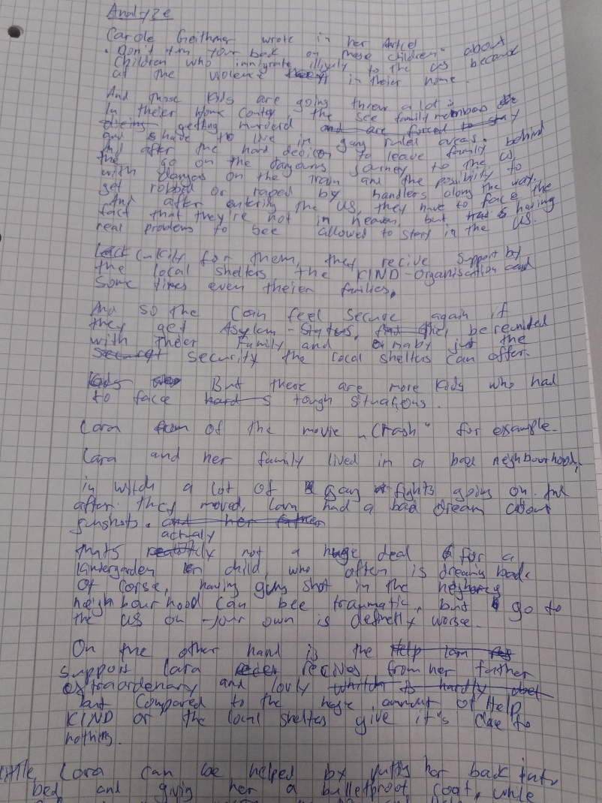
Homework - revisited
Notes:
Kommun

Slide 3

Homework - revisited
Notes:
Kommun

Slide 4

Homework - revisited
Notes:
Kommun

Slide 5
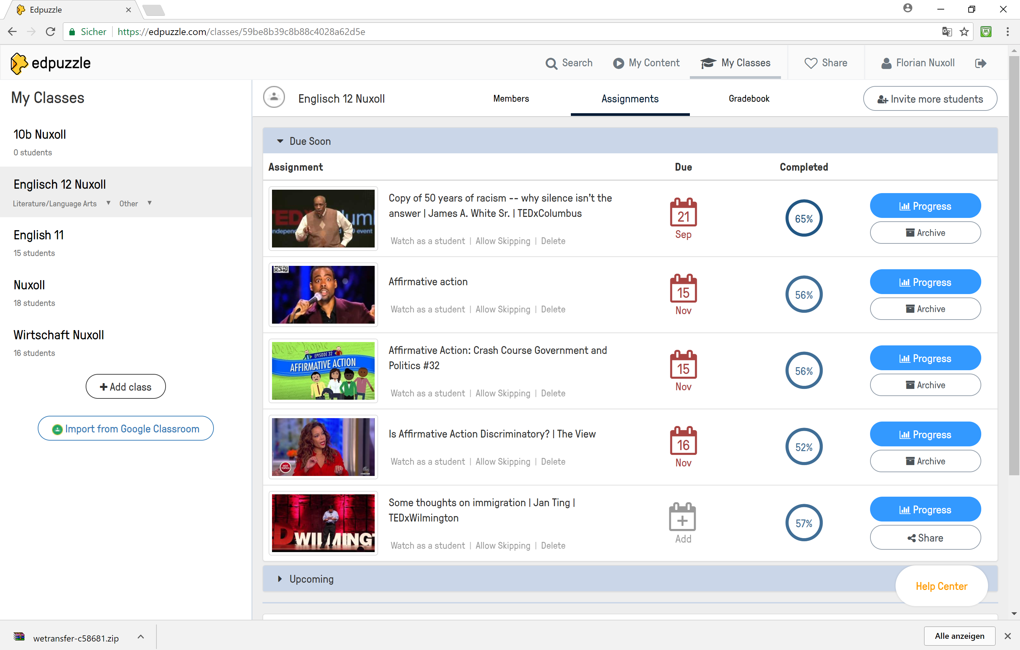
Notes:
Kommun

Slide 6
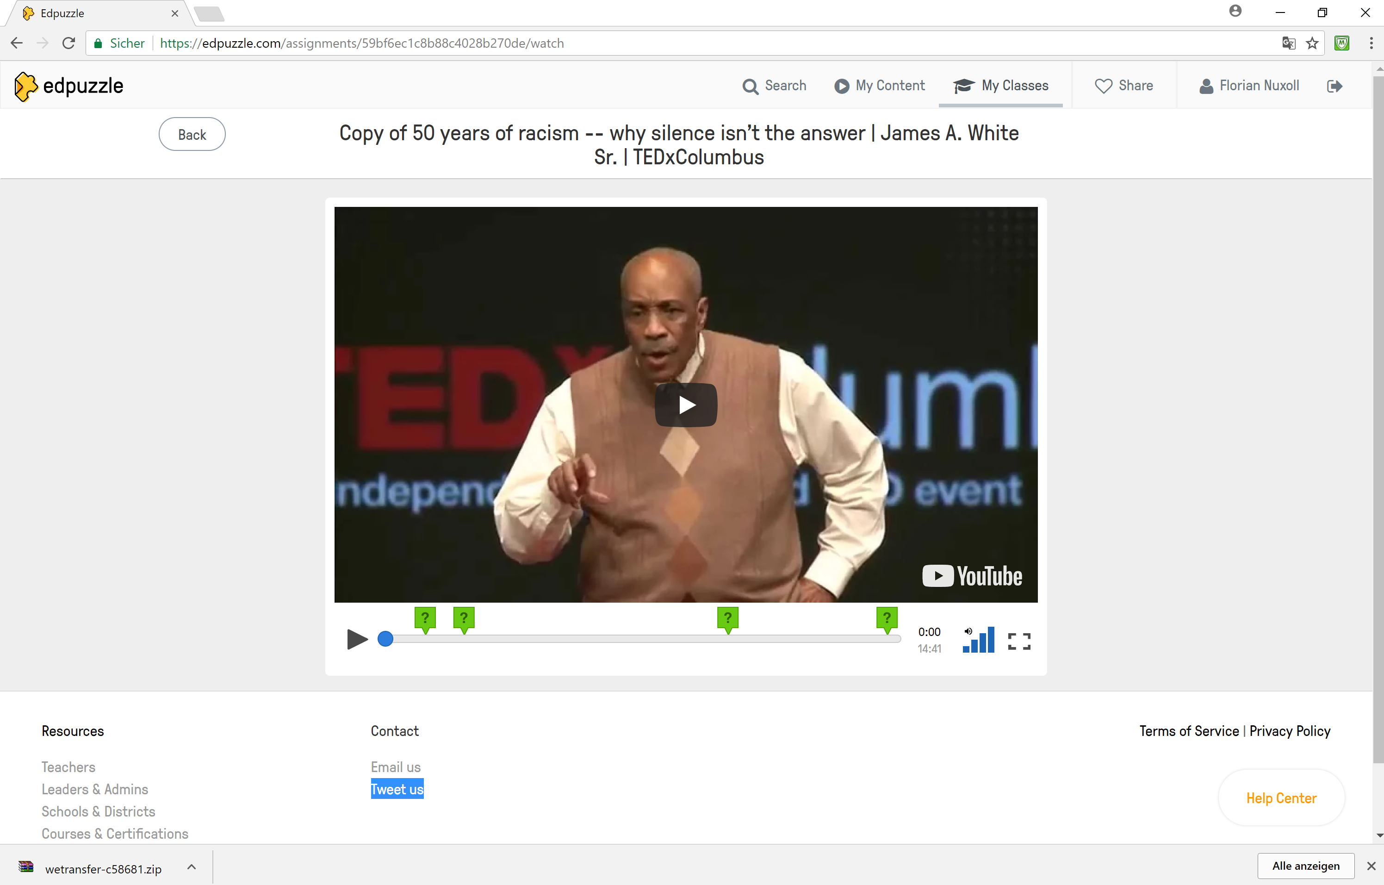
Notes:
Kommun

Slide 7
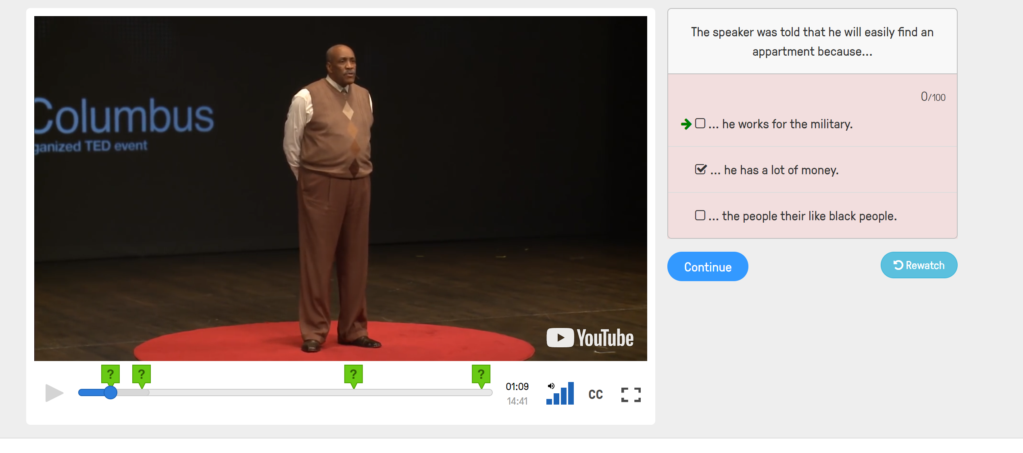
Notes:
Kommun

Slide 8
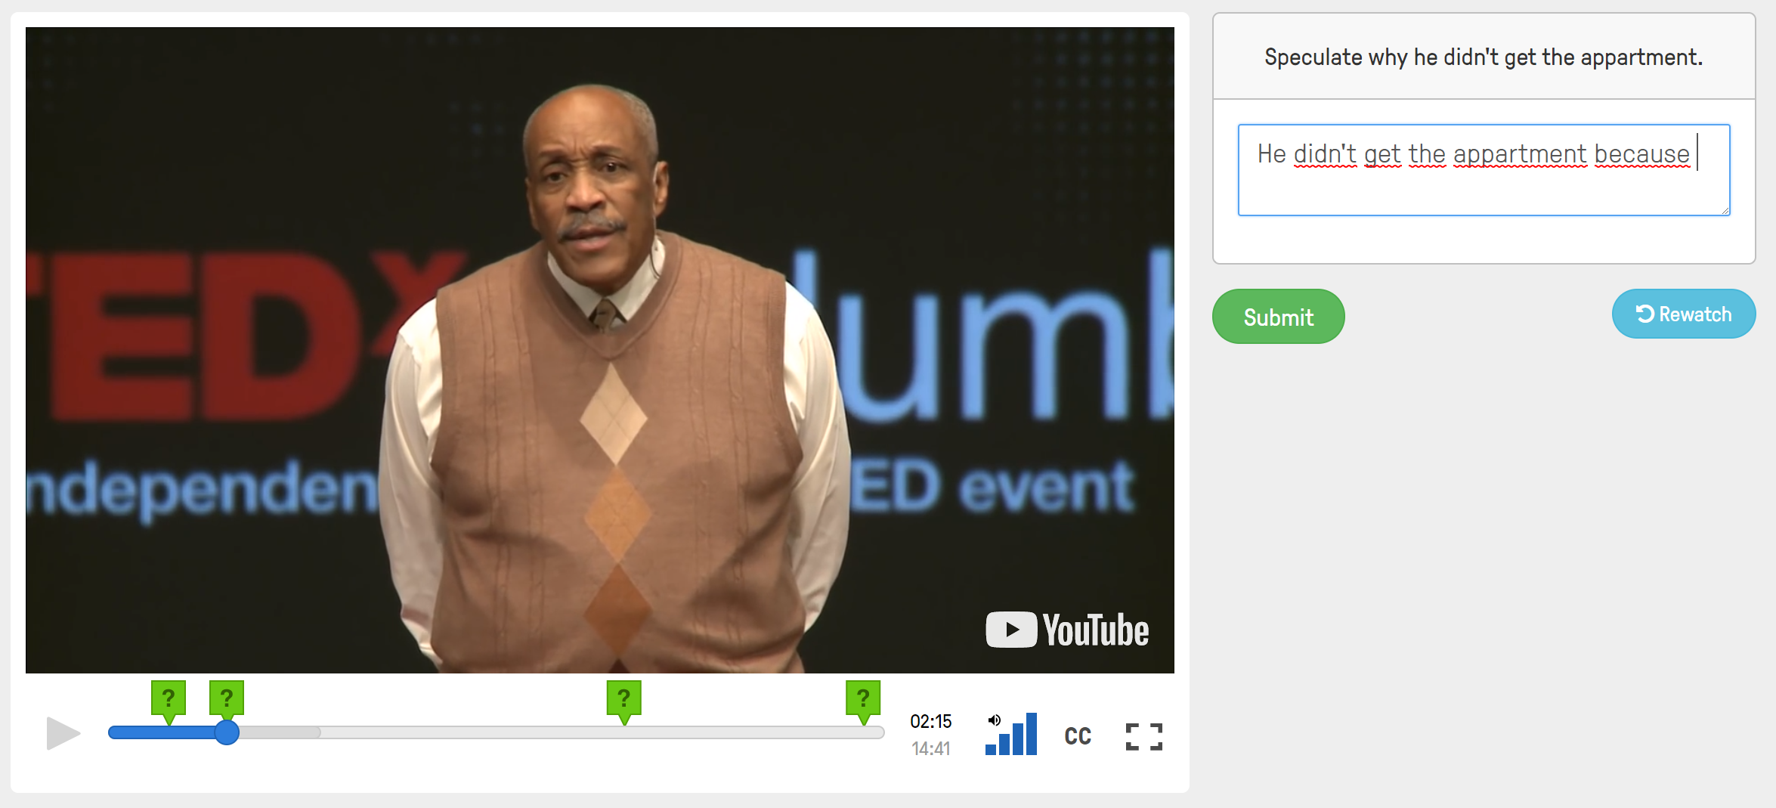
Notes:
Kommun

Slide 9
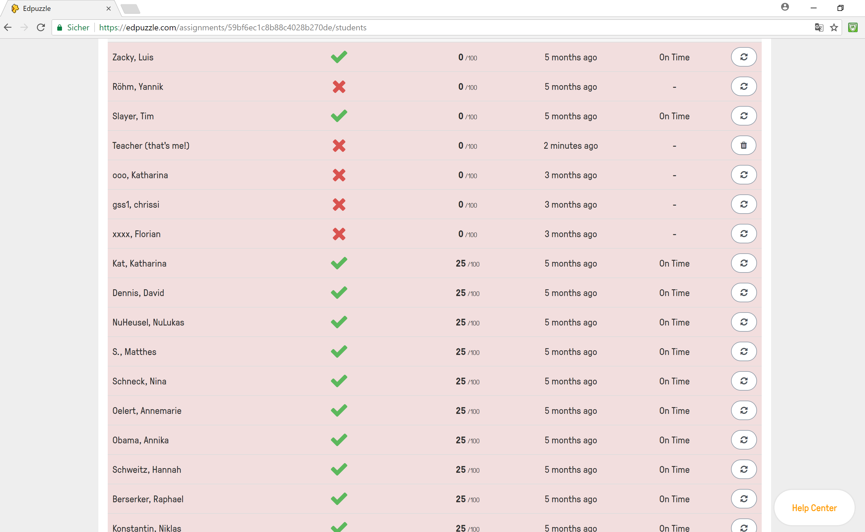
Notes:
Kommun

Slide 10
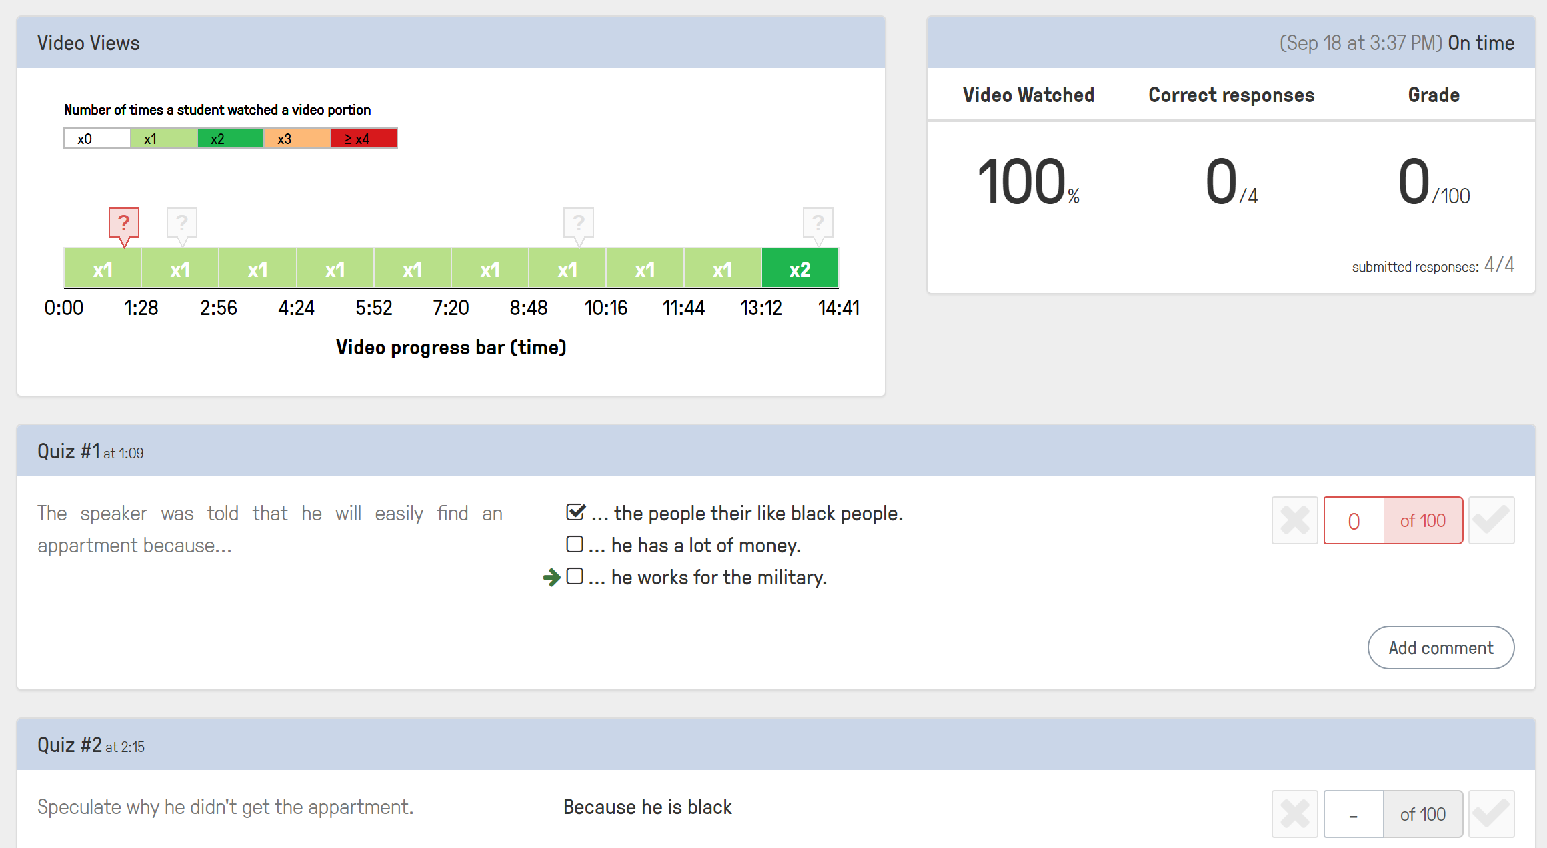
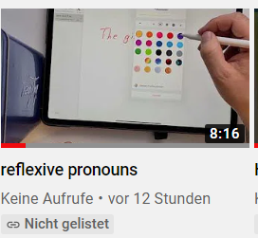
Notes:
Kommun

Slide 11



florian.nuxoll@gmx.net
www.medienwelten.schule
Notes:
Kommun

Slide 12
Vorbereitung auf das Englisch-Abitur - relevante Kompetenzen und Skills gezielt und intensiv aufbauen
Florian Nuxoll

Slide 13
Vorbereitung auf das Englisch-Abitur - relevante Kompetenzen und Skills gezielt und intensiv aufbauen
I.
Abitur
II.
Unterricht in der Oberstufe

Slide 14

Inhalte vs. Kompetenzen
Inhalte
Kompetenzen

Slide 15
Inhalte vs. Kompetenzen
Inhalte
Kompetenzen

Slide 16

Inhalte vs. Kompetenzen
“America and its European allies – a difficult relationship”. Discuss this statement and give your own opinion. Abitur 2005 (BW)
Inhalte
Kompetenzen

Slide 17
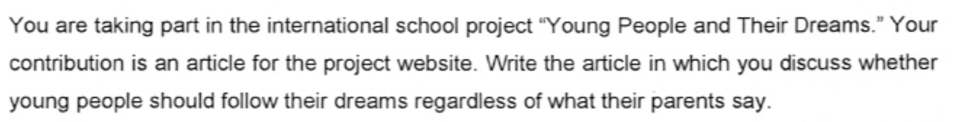
Inhalte vs. Kompetenzen
Abitur 2017 (Niedersachsen)
Inhalte
Kompetenzen

Slide 18
Inhalte vs. Kompetenzen
Mother's Day should be abolished. Do you agree? Abitur Bayern 2014
Comment.
Inhalte
Kompetenzen

Slide 19
Inhalte vs. Kompetenzen
Vorbereitung auf das Englisch-Abitur - relevante Kompetenzen und Skills gezielt und intensiv aufbauen
I.
Abitur
II.
Unterricht in der Oberstufe

Slide 20
Vorbereitung auf das Englisch-Abitur - relevante Kompetenzen und Skills gezielt und intensiv aufbauen

Slide 21
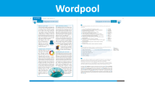


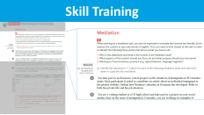
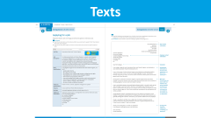

Intro
Wordpool
Workshop
Texts
Skill Training
Theme Task

Slide 22
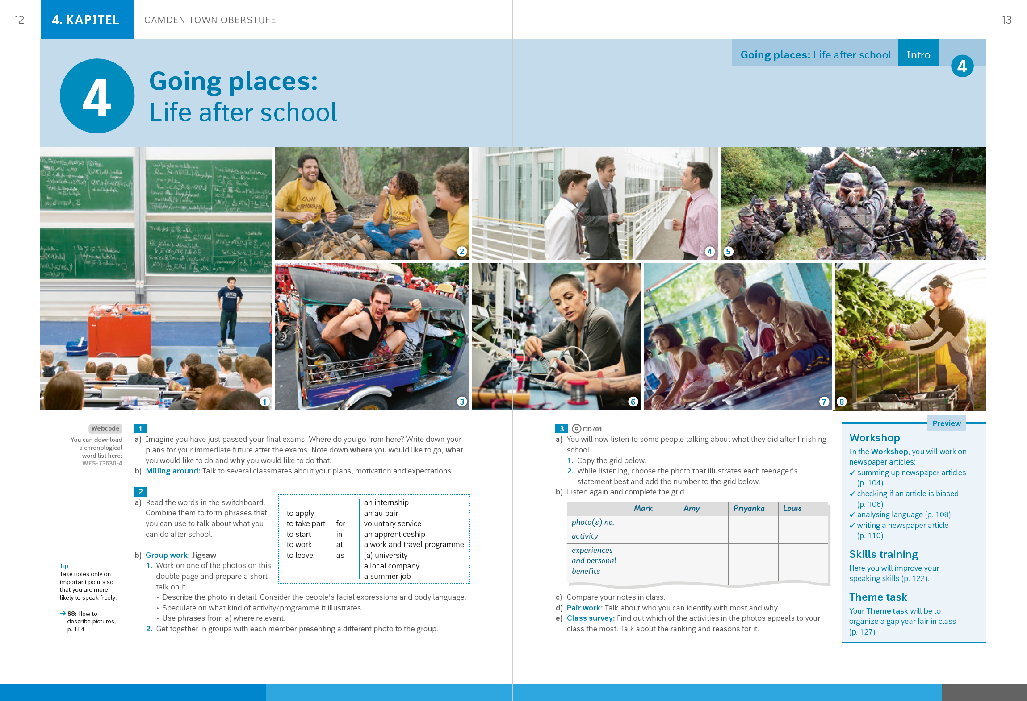
Intro

Slide 23

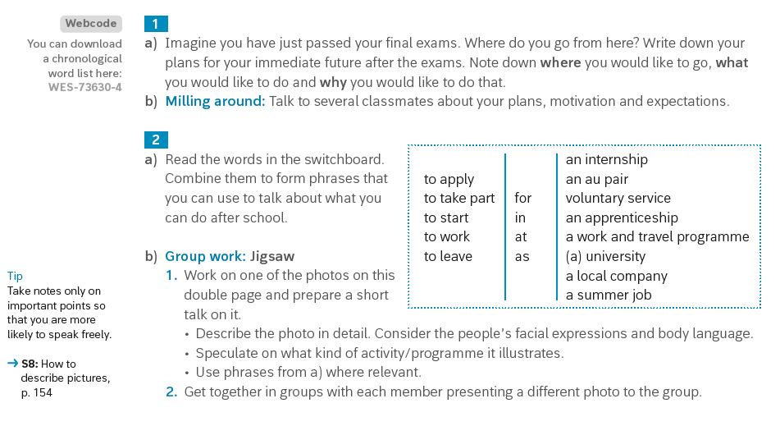
Intro

Slide 24
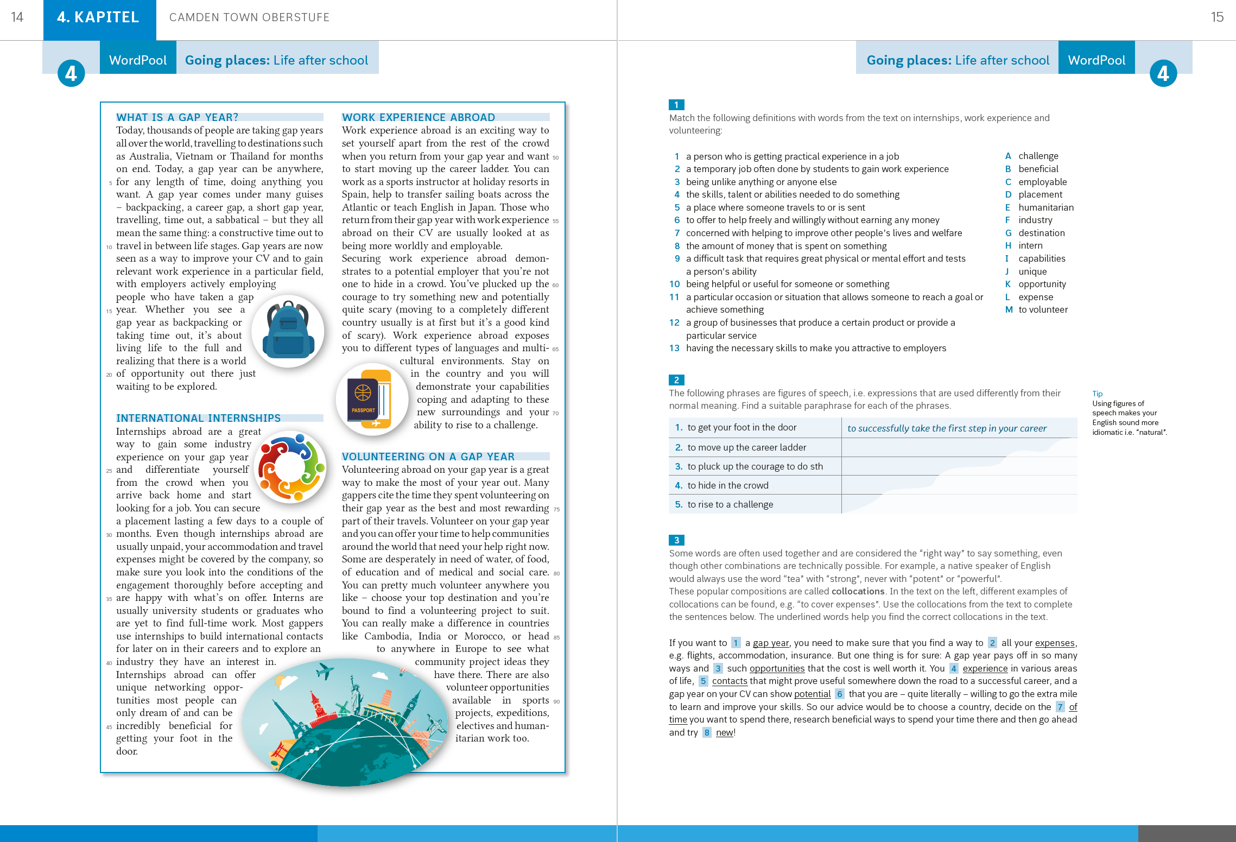
Wordpool

Slide 25
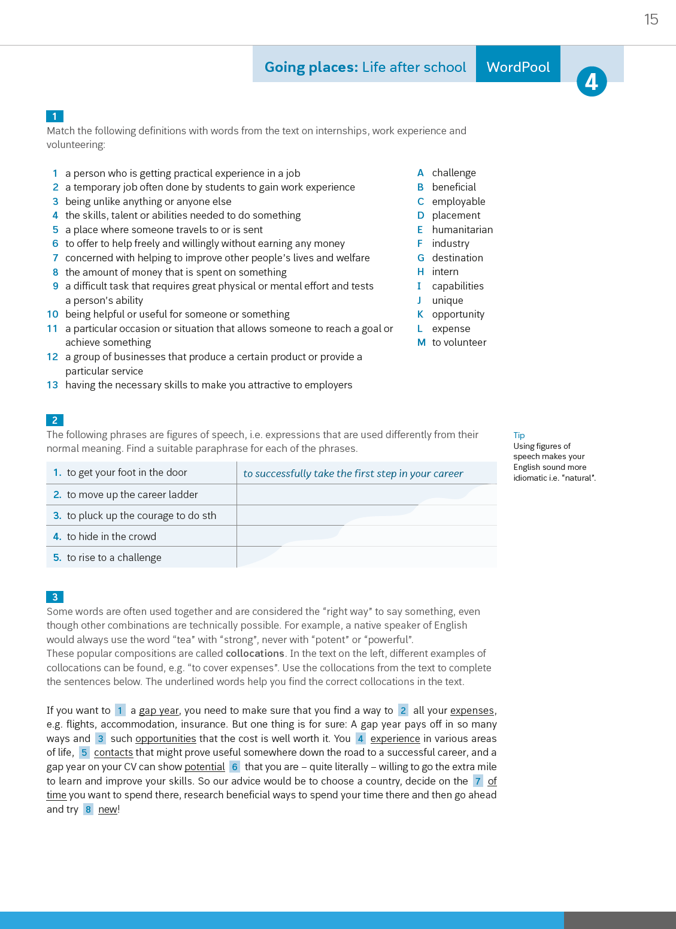
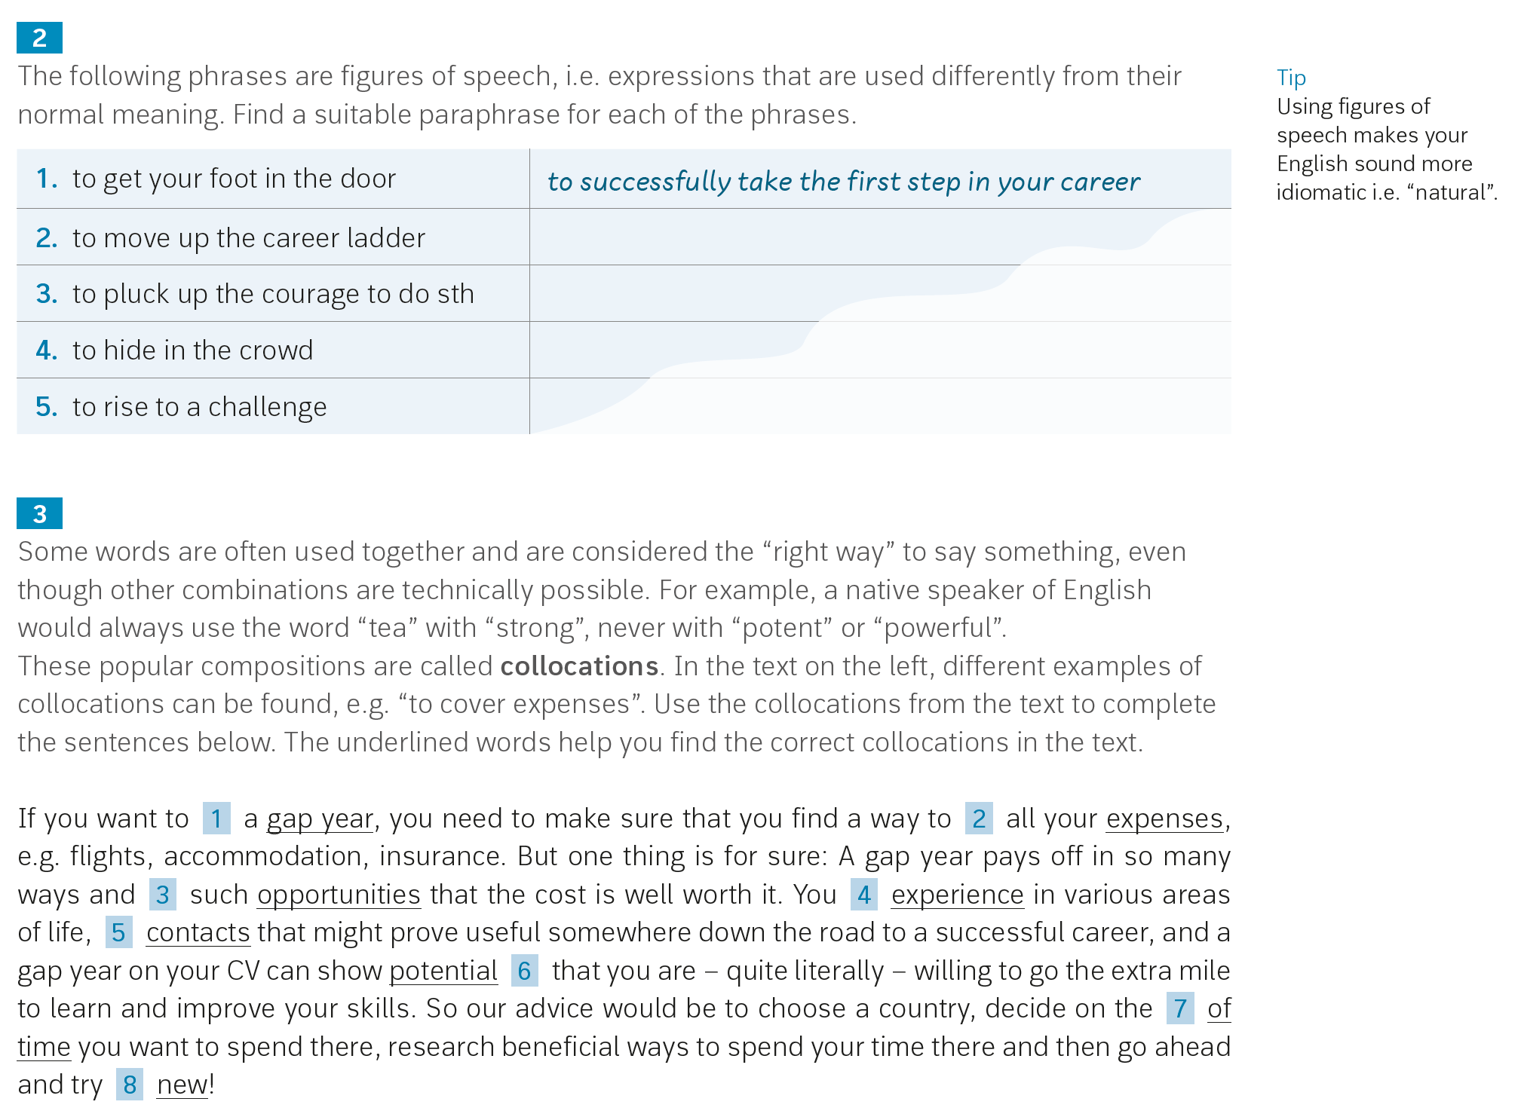

Slide 26
Step by Step
Practice

Slide 27
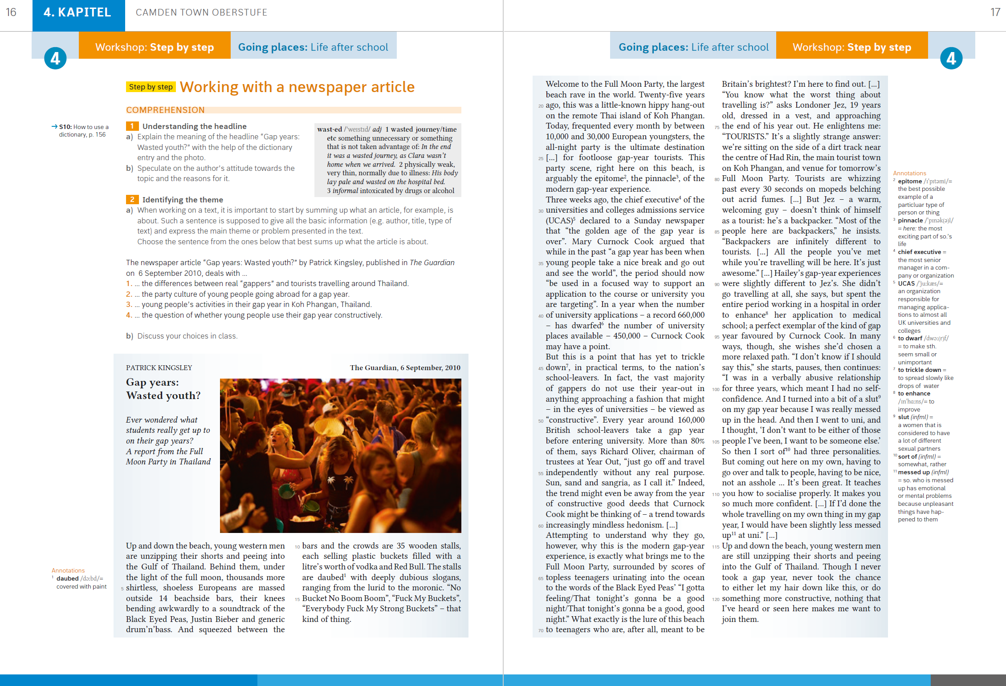
Workshop

Slide 28
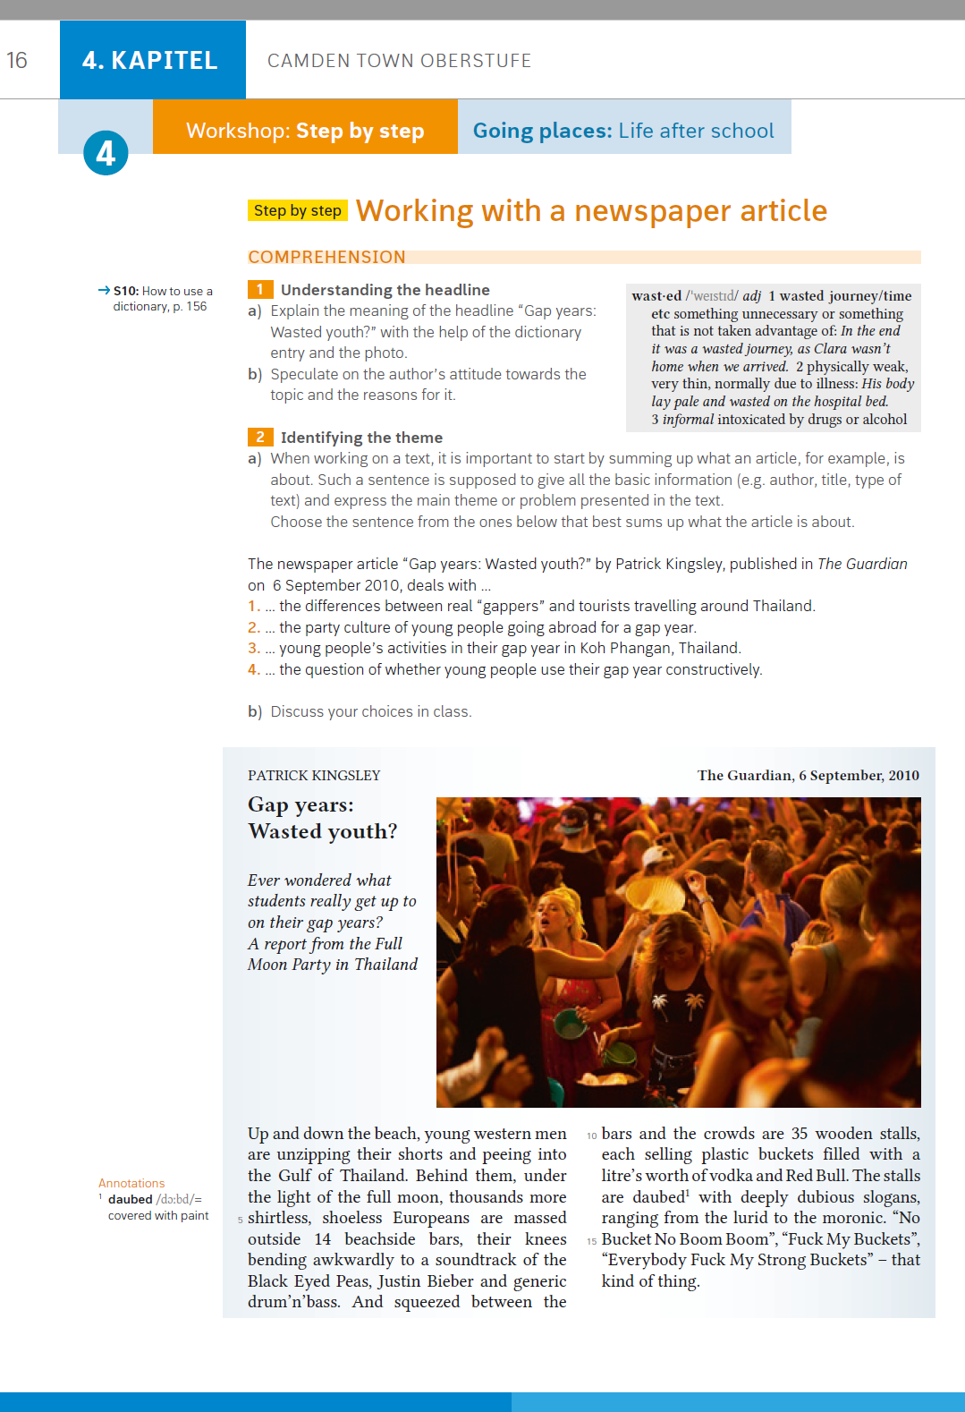
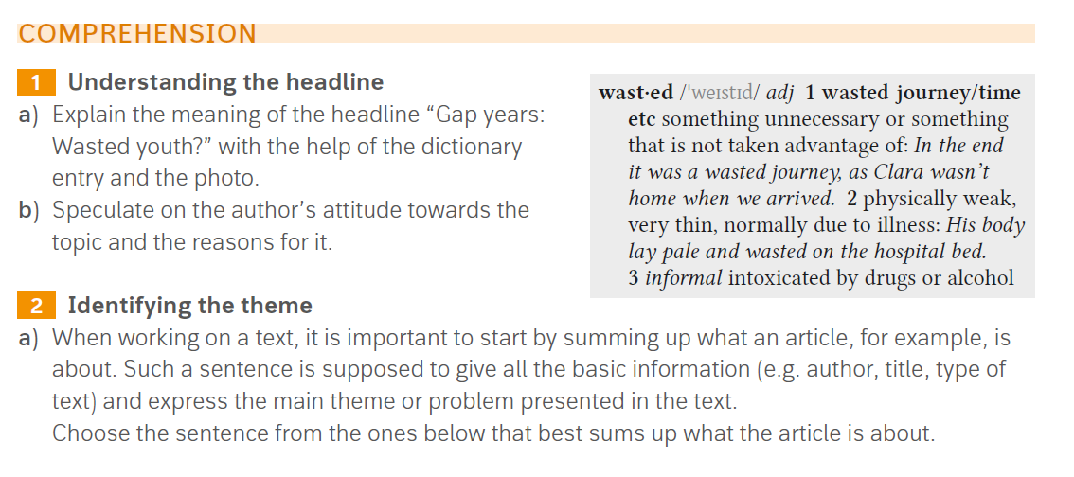
Workshop

Slide 29
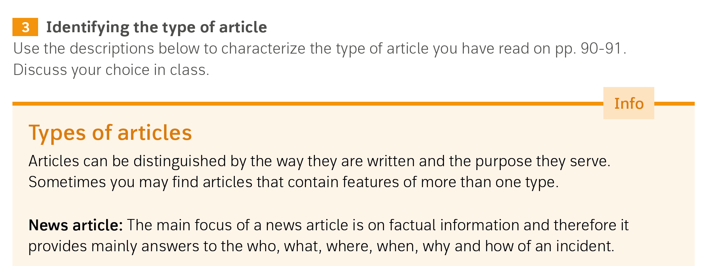
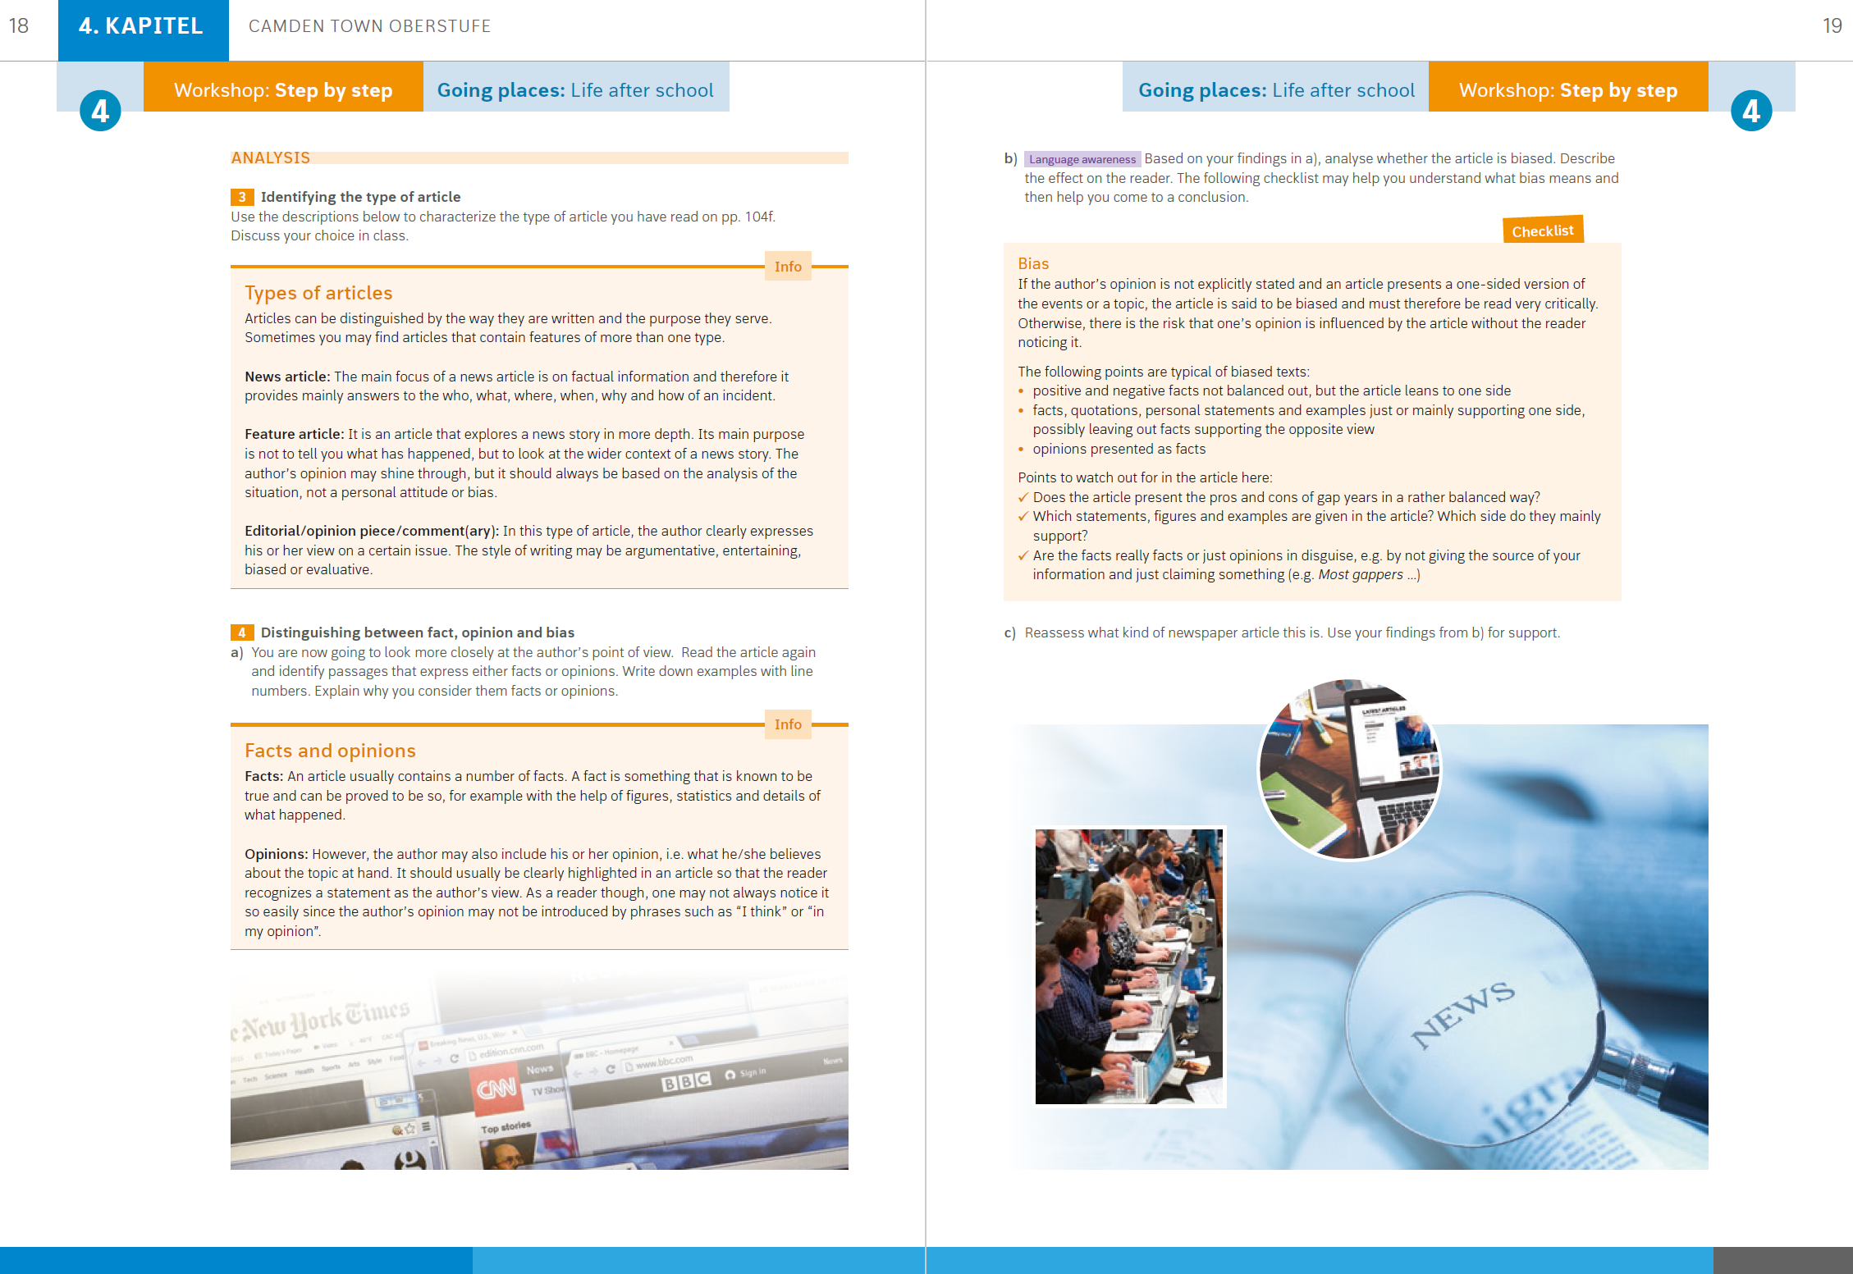
Workshop

Slide 30
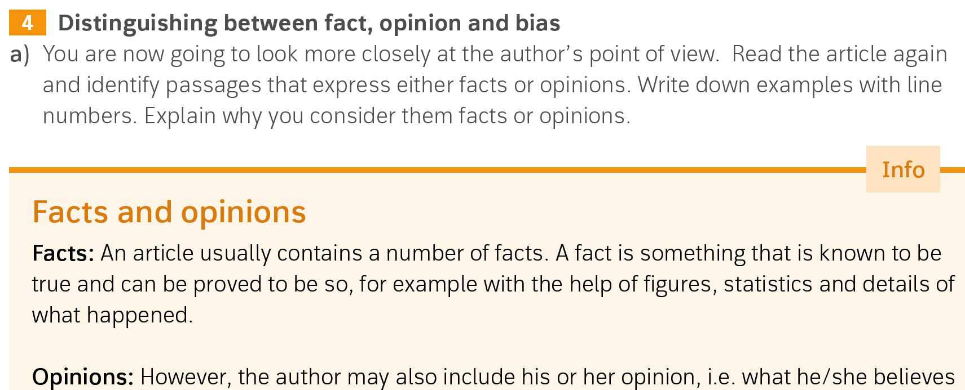
Workshop

Slide 31
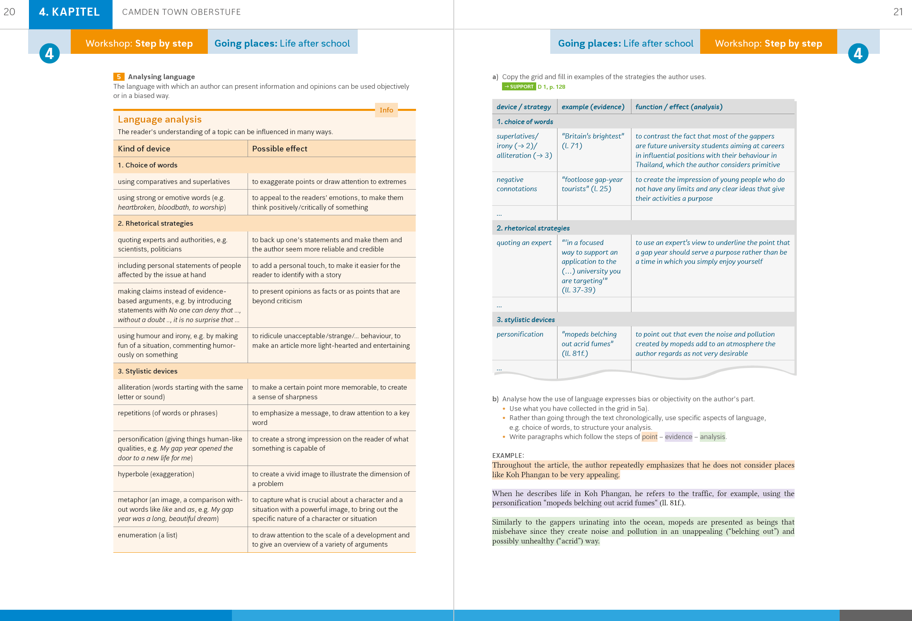
Workshop

Slide 32
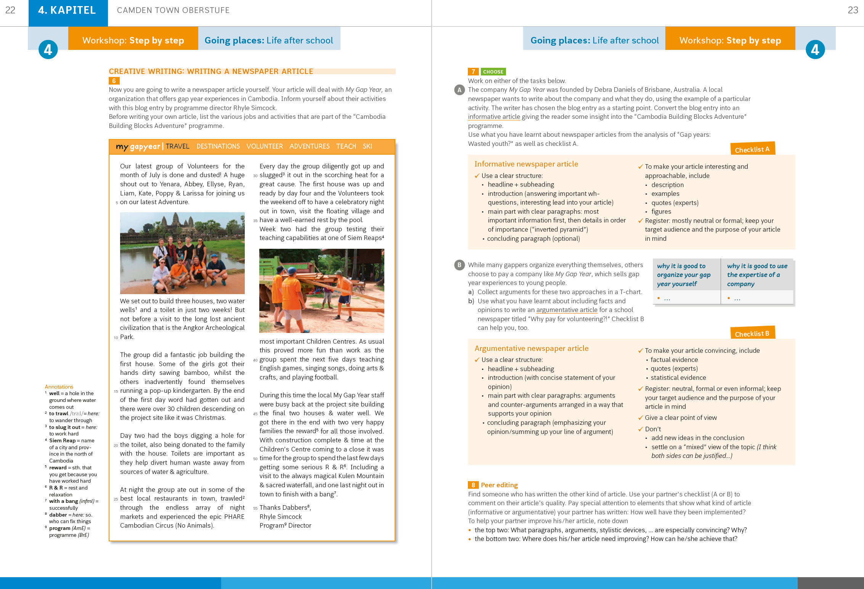
Workshop

Slide 33
Step by Step
Practice

Slide 34
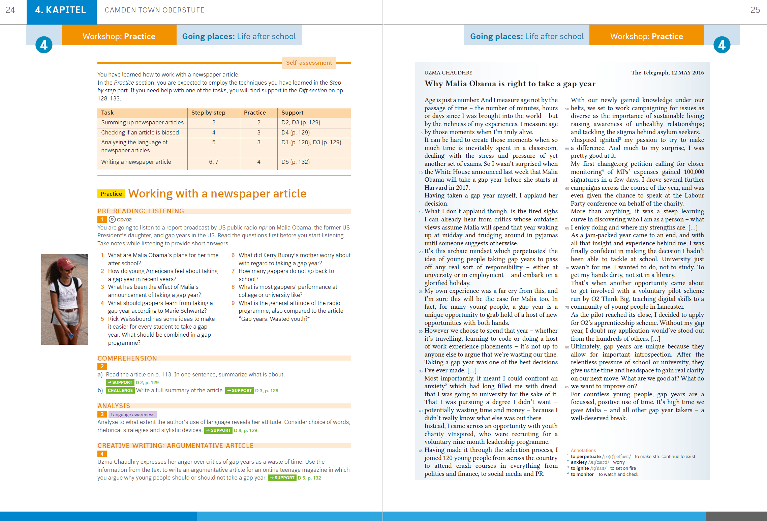
Workshop

Slide 35
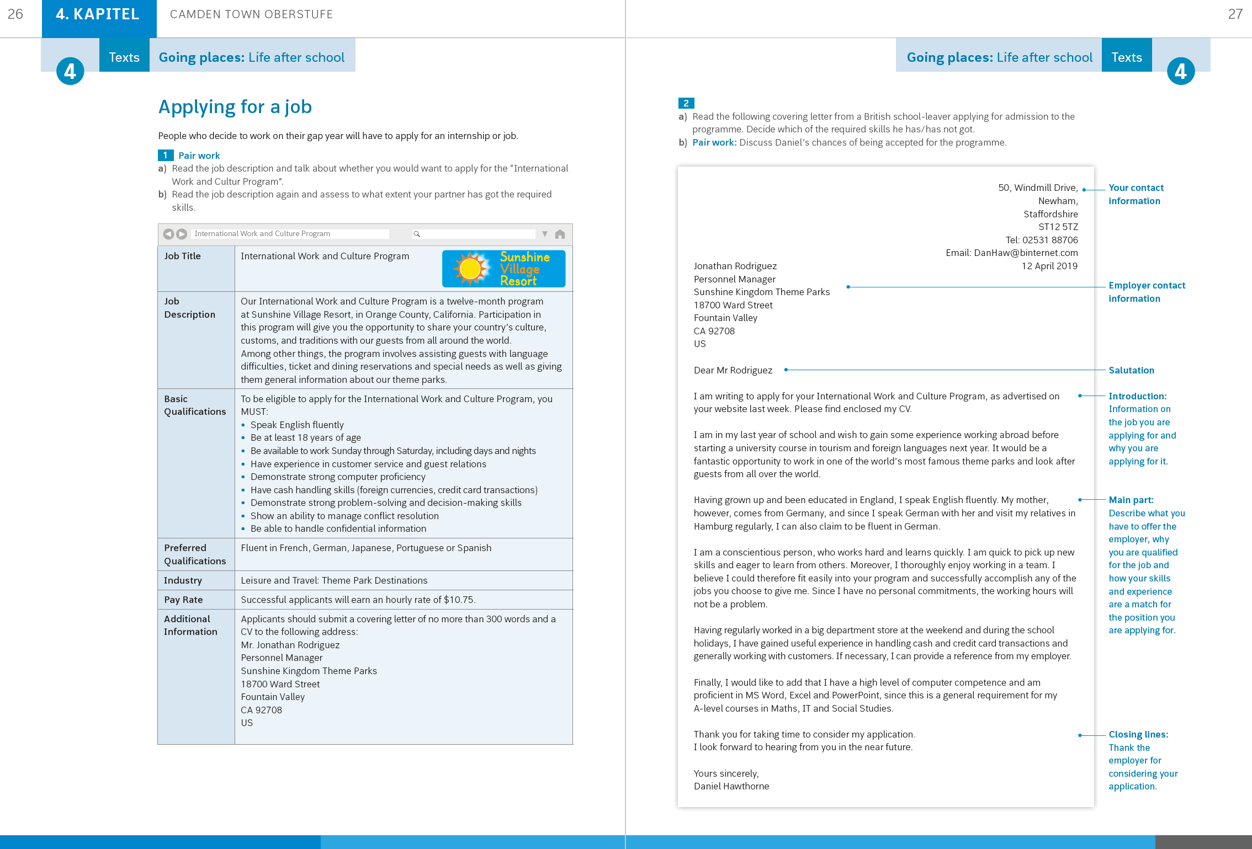
Texts

Slide 36
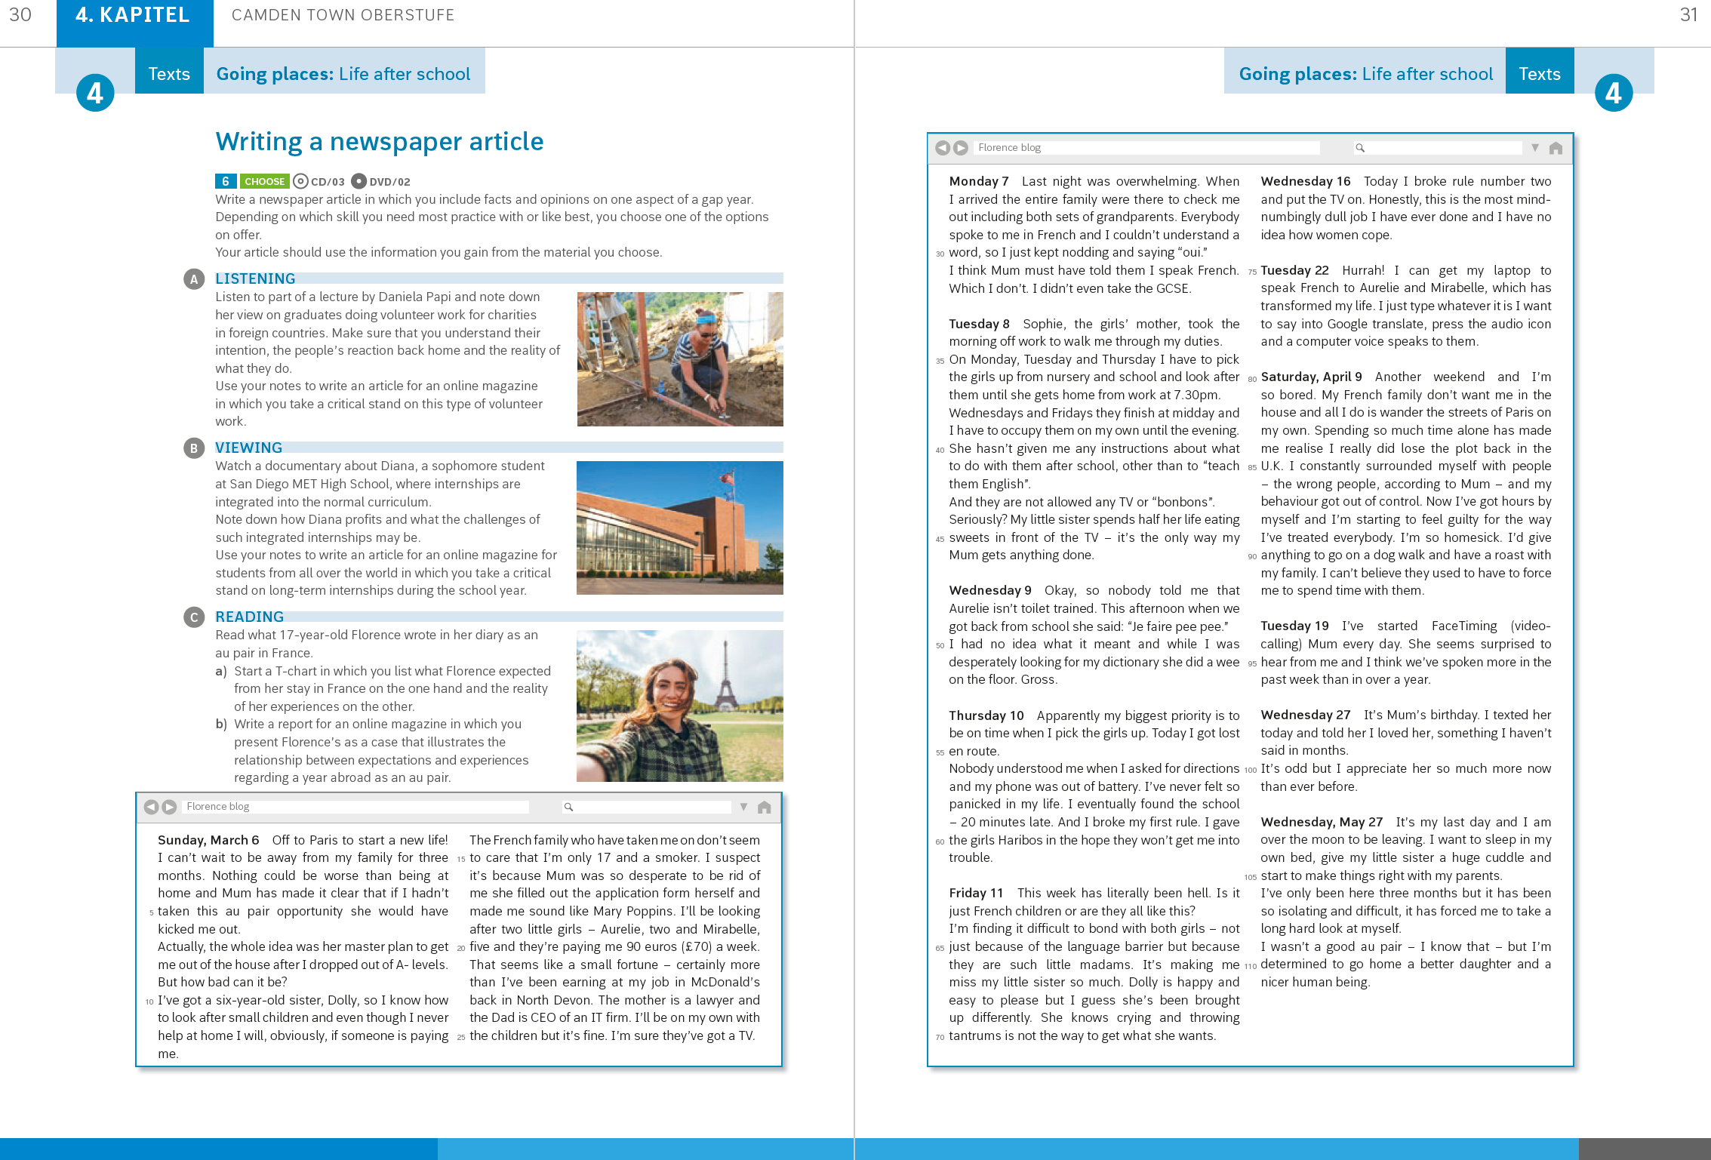
Texts

Slide 37
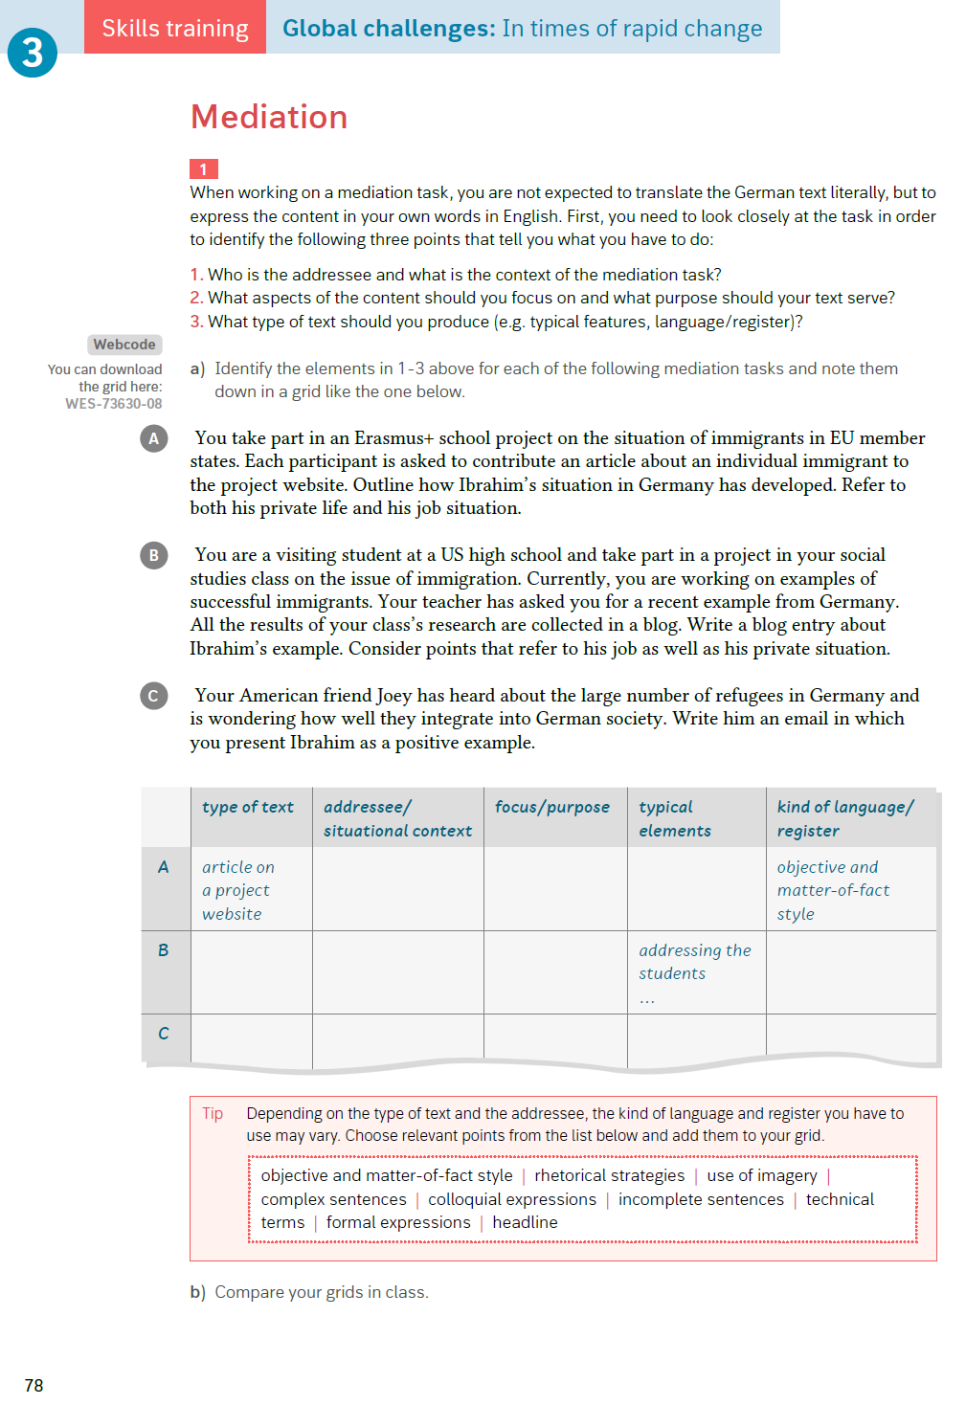
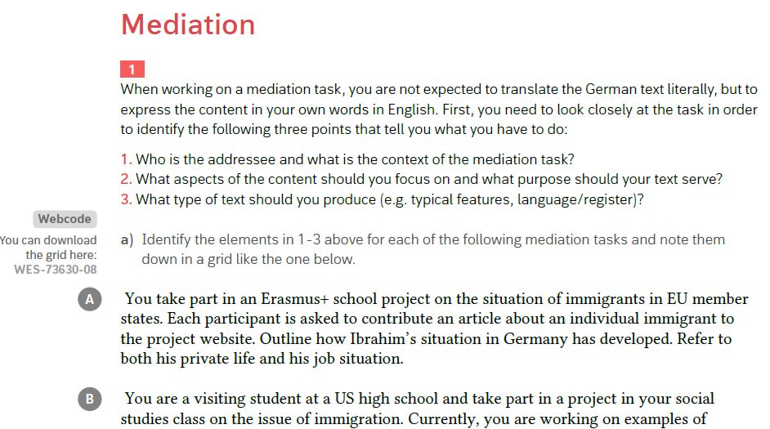
Skill Training

Slide 38
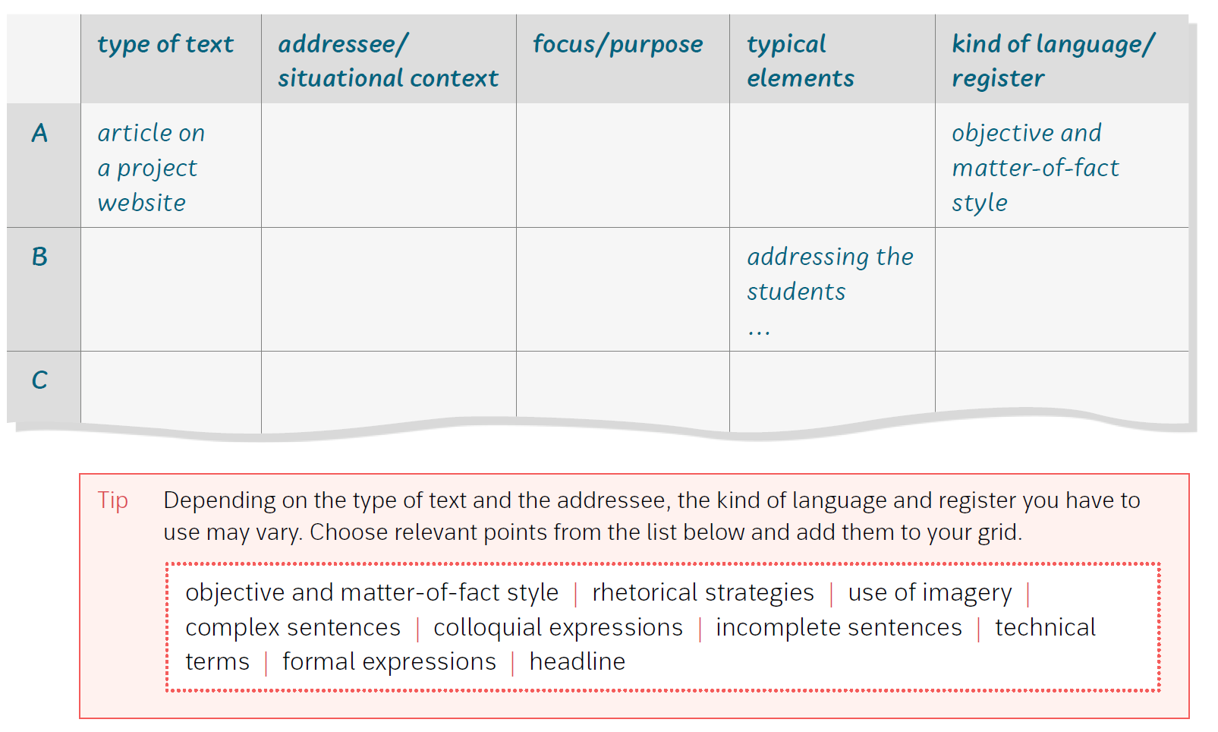
Skill Training

Slide 39
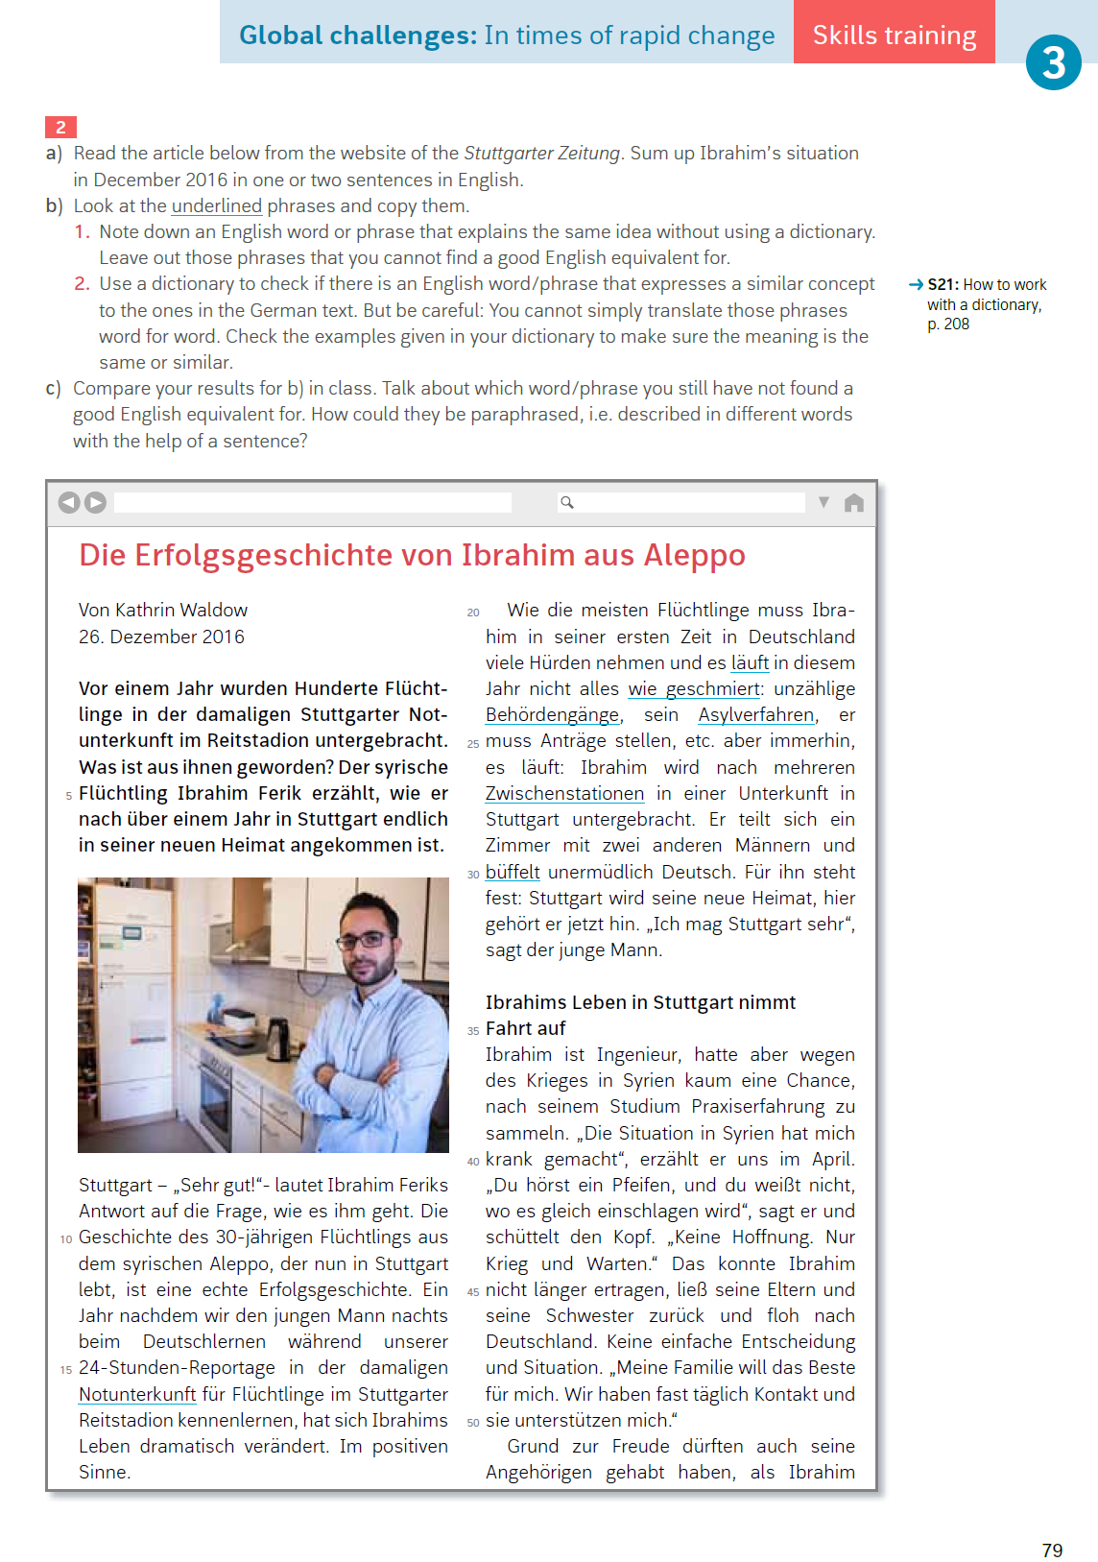
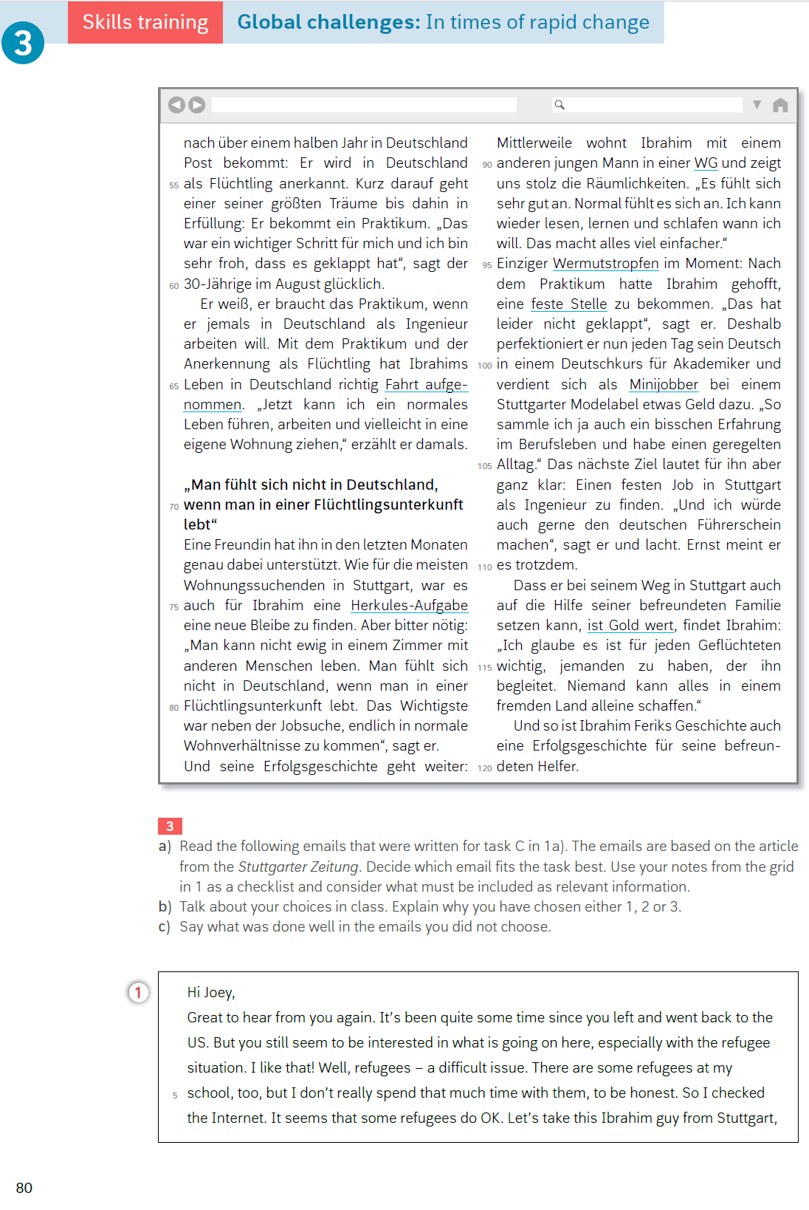
Skill Training

Slide 40
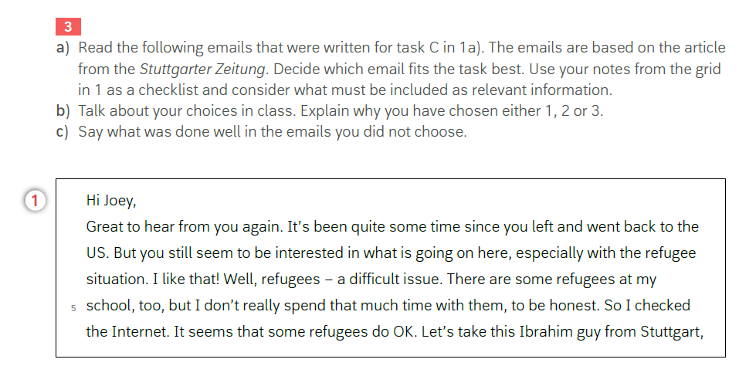
Skill Training

Slide 41
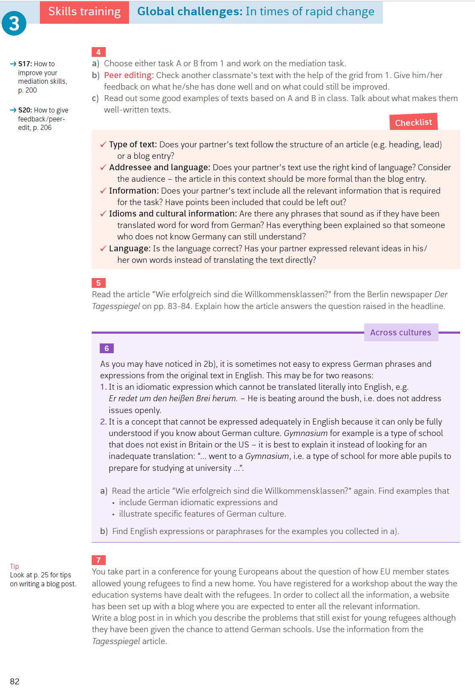
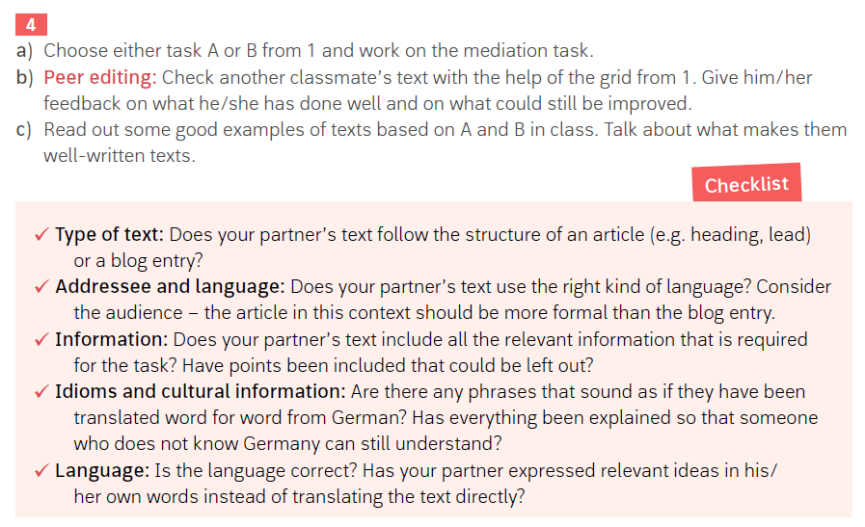
Skill Training

Slide 42
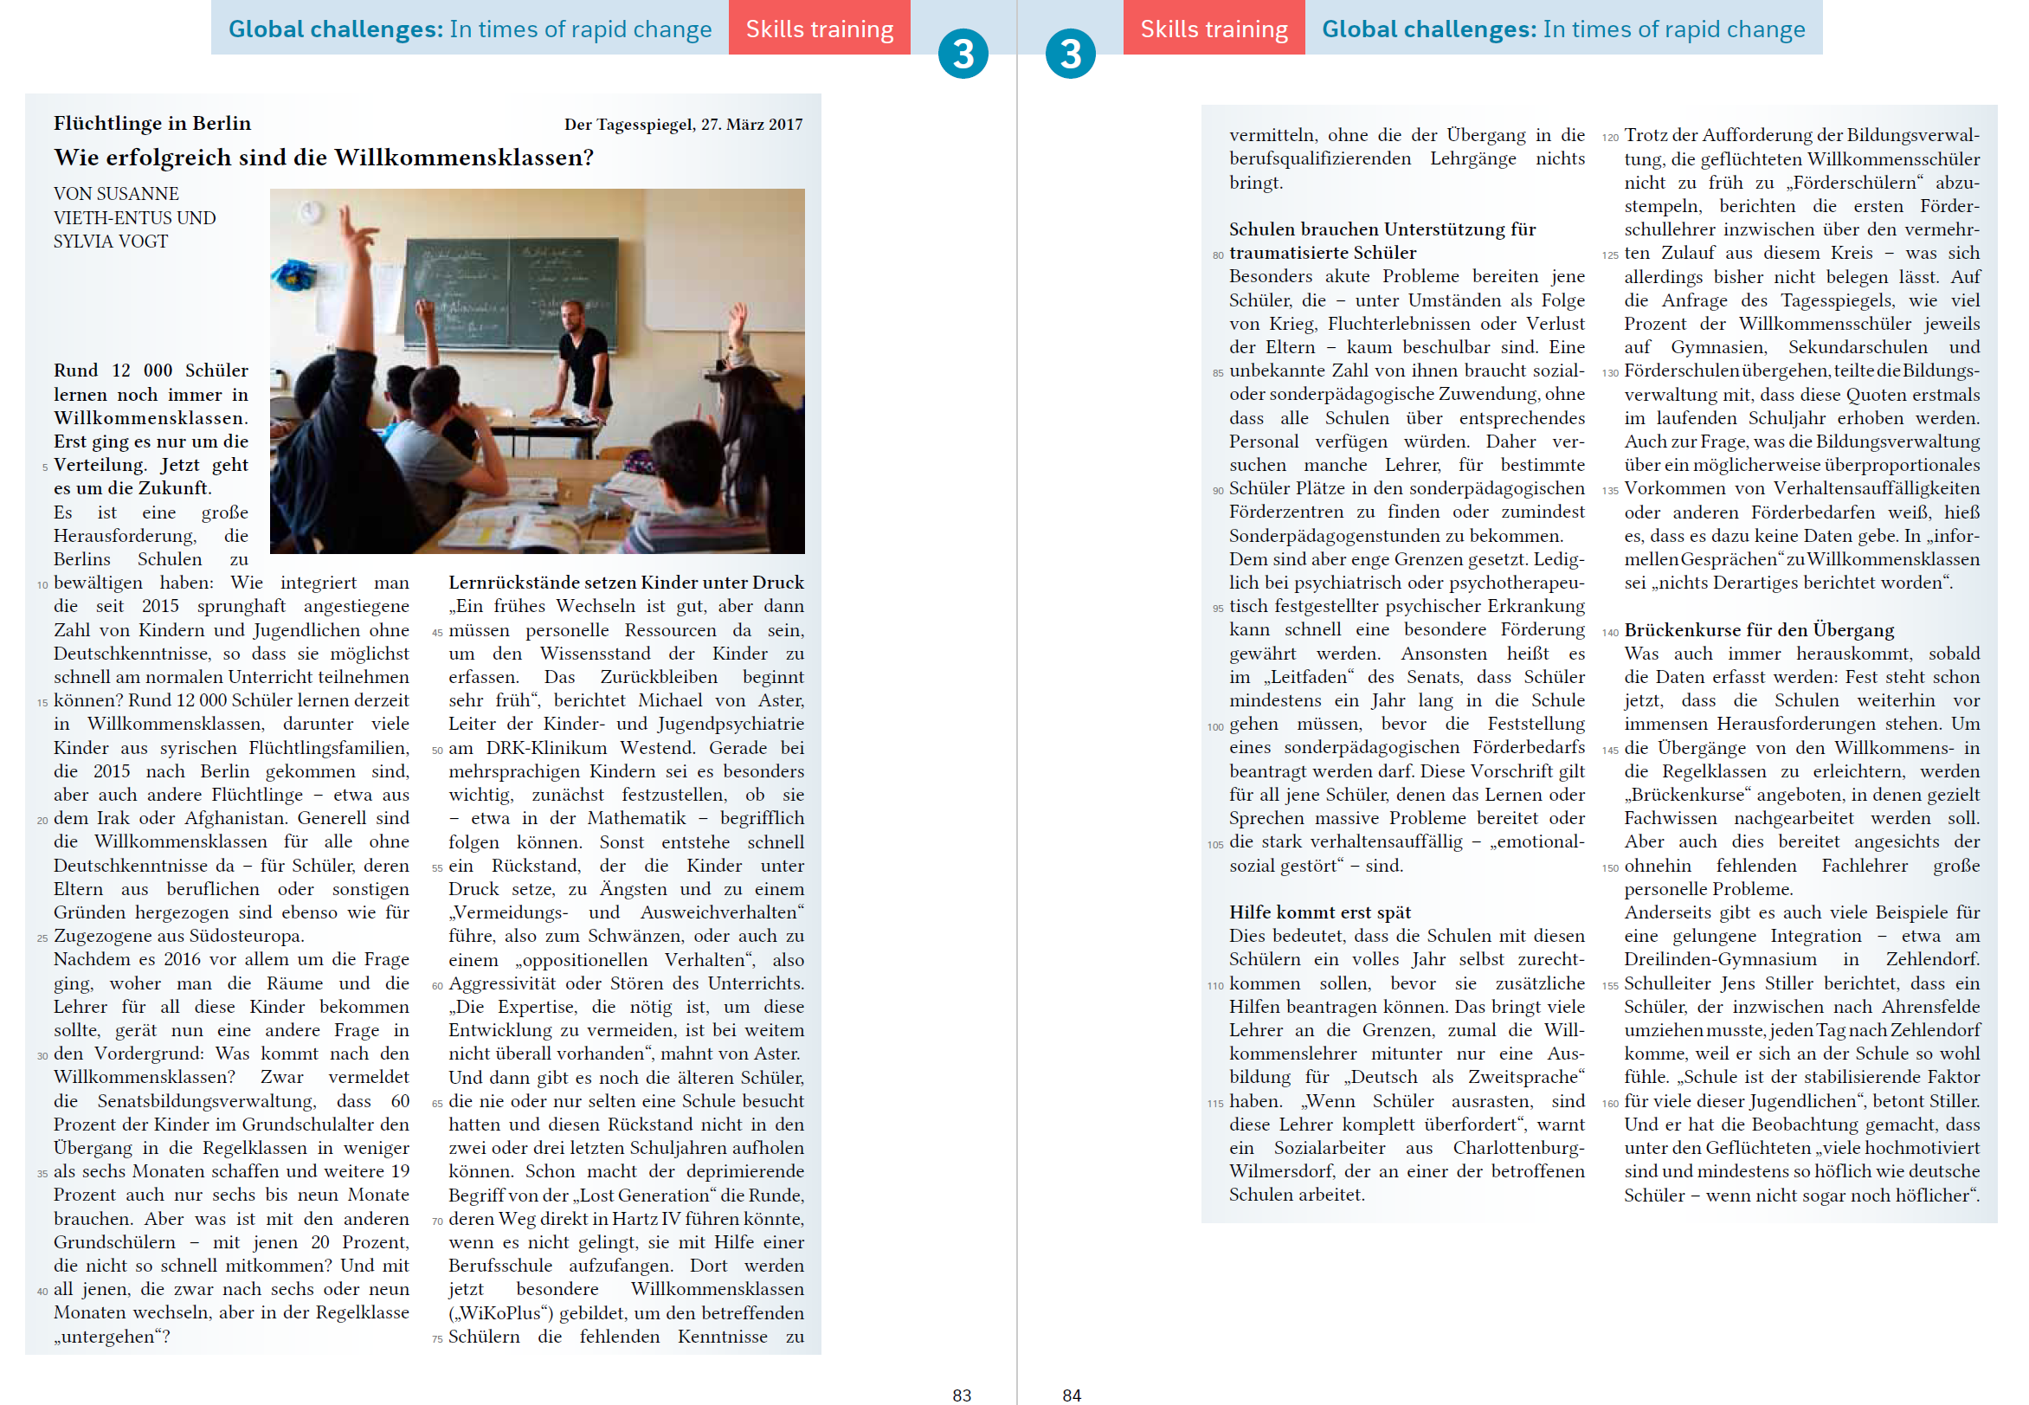
Skill Training

Slide 43
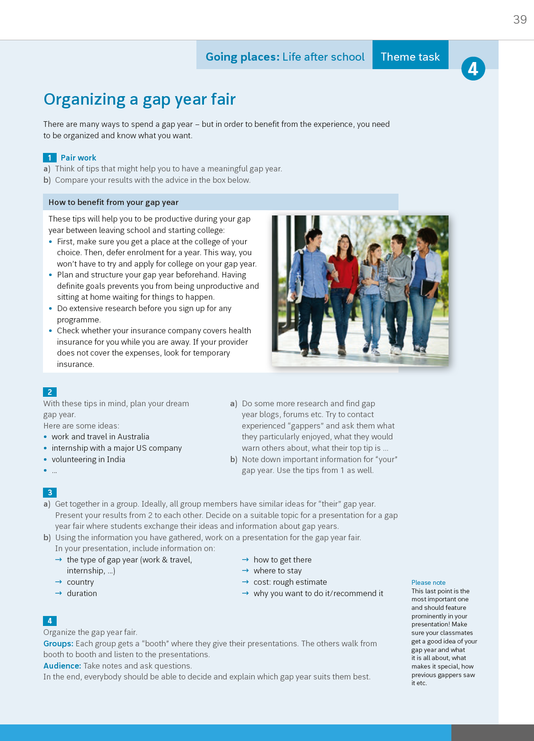
Theme tasks

Slide 44
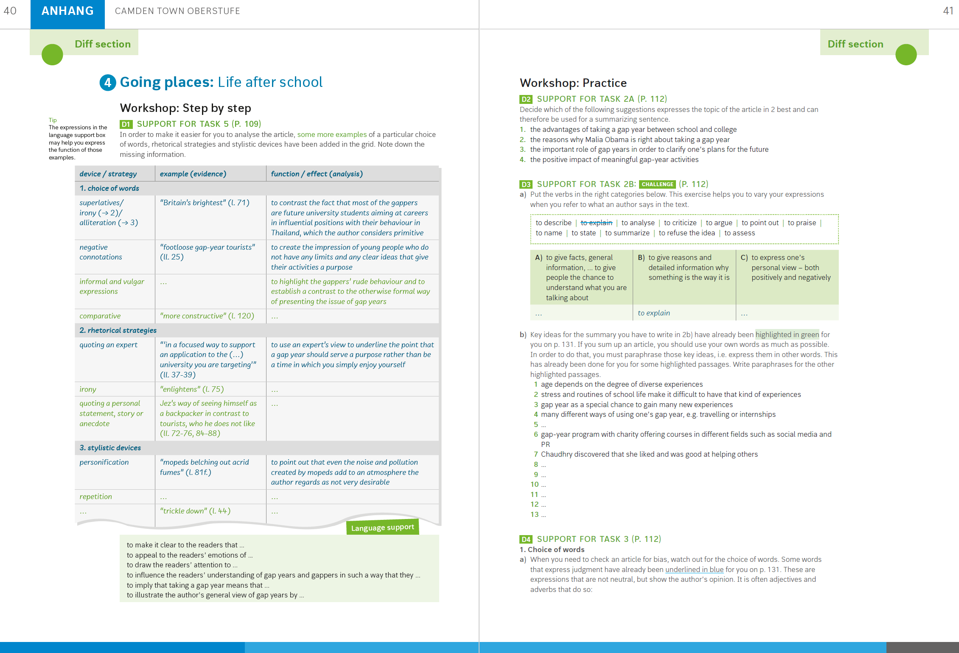
Diff section

Slide 45
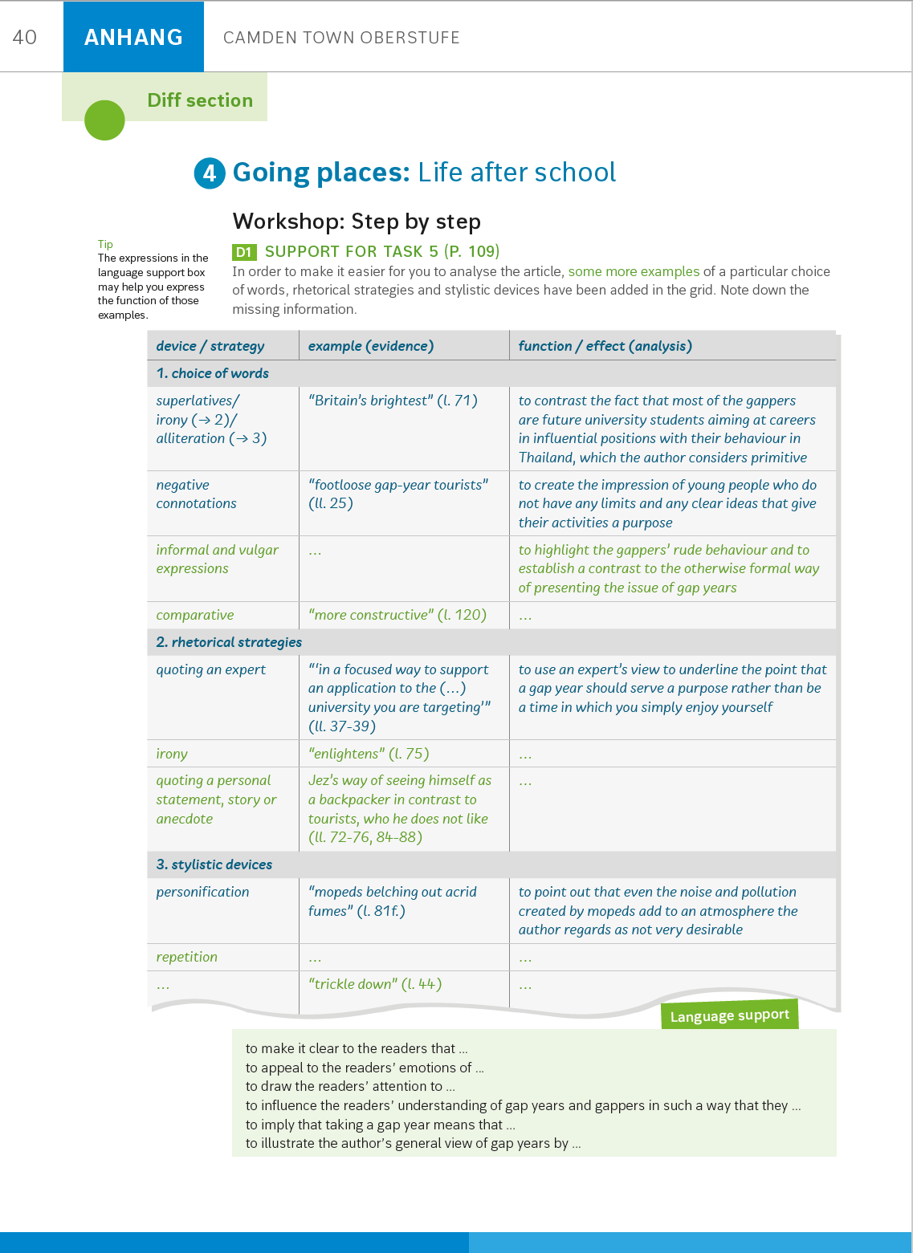
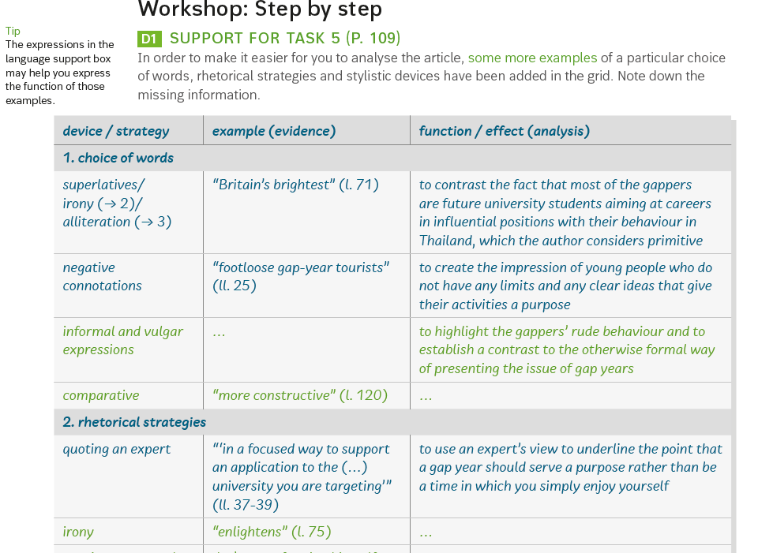
Diff section

Slide 46
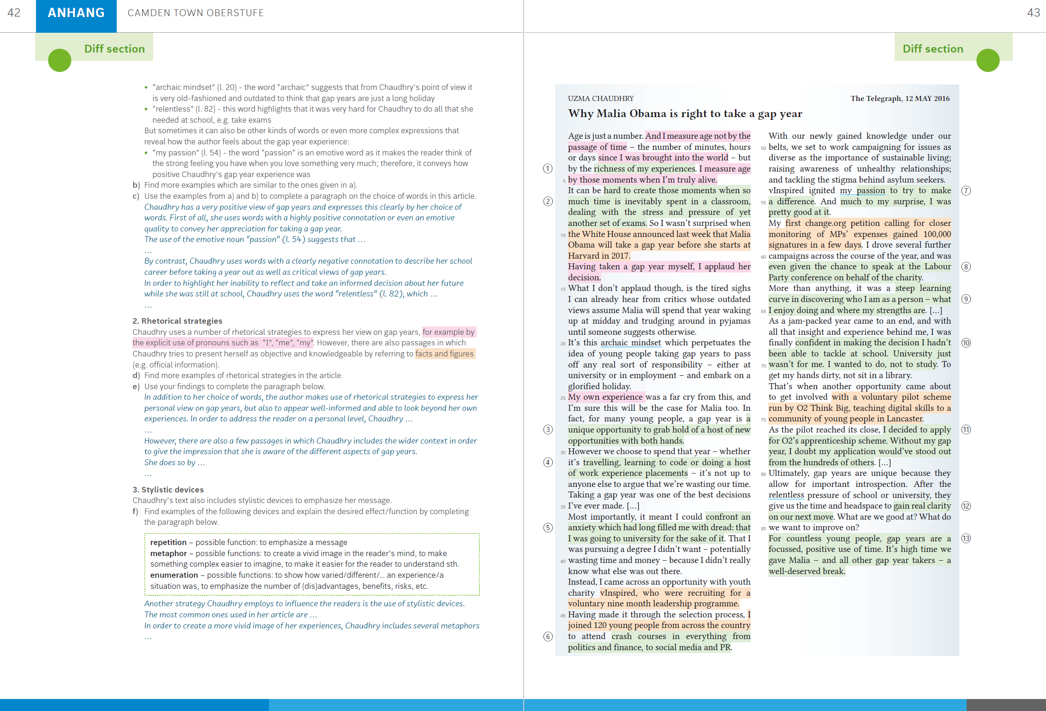
Diff section

Slide 47
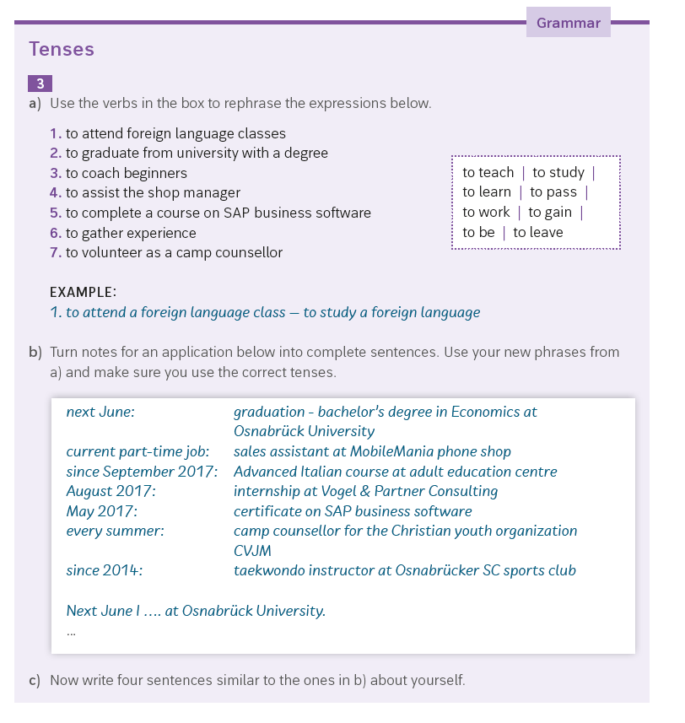
Grammar

Slide 48
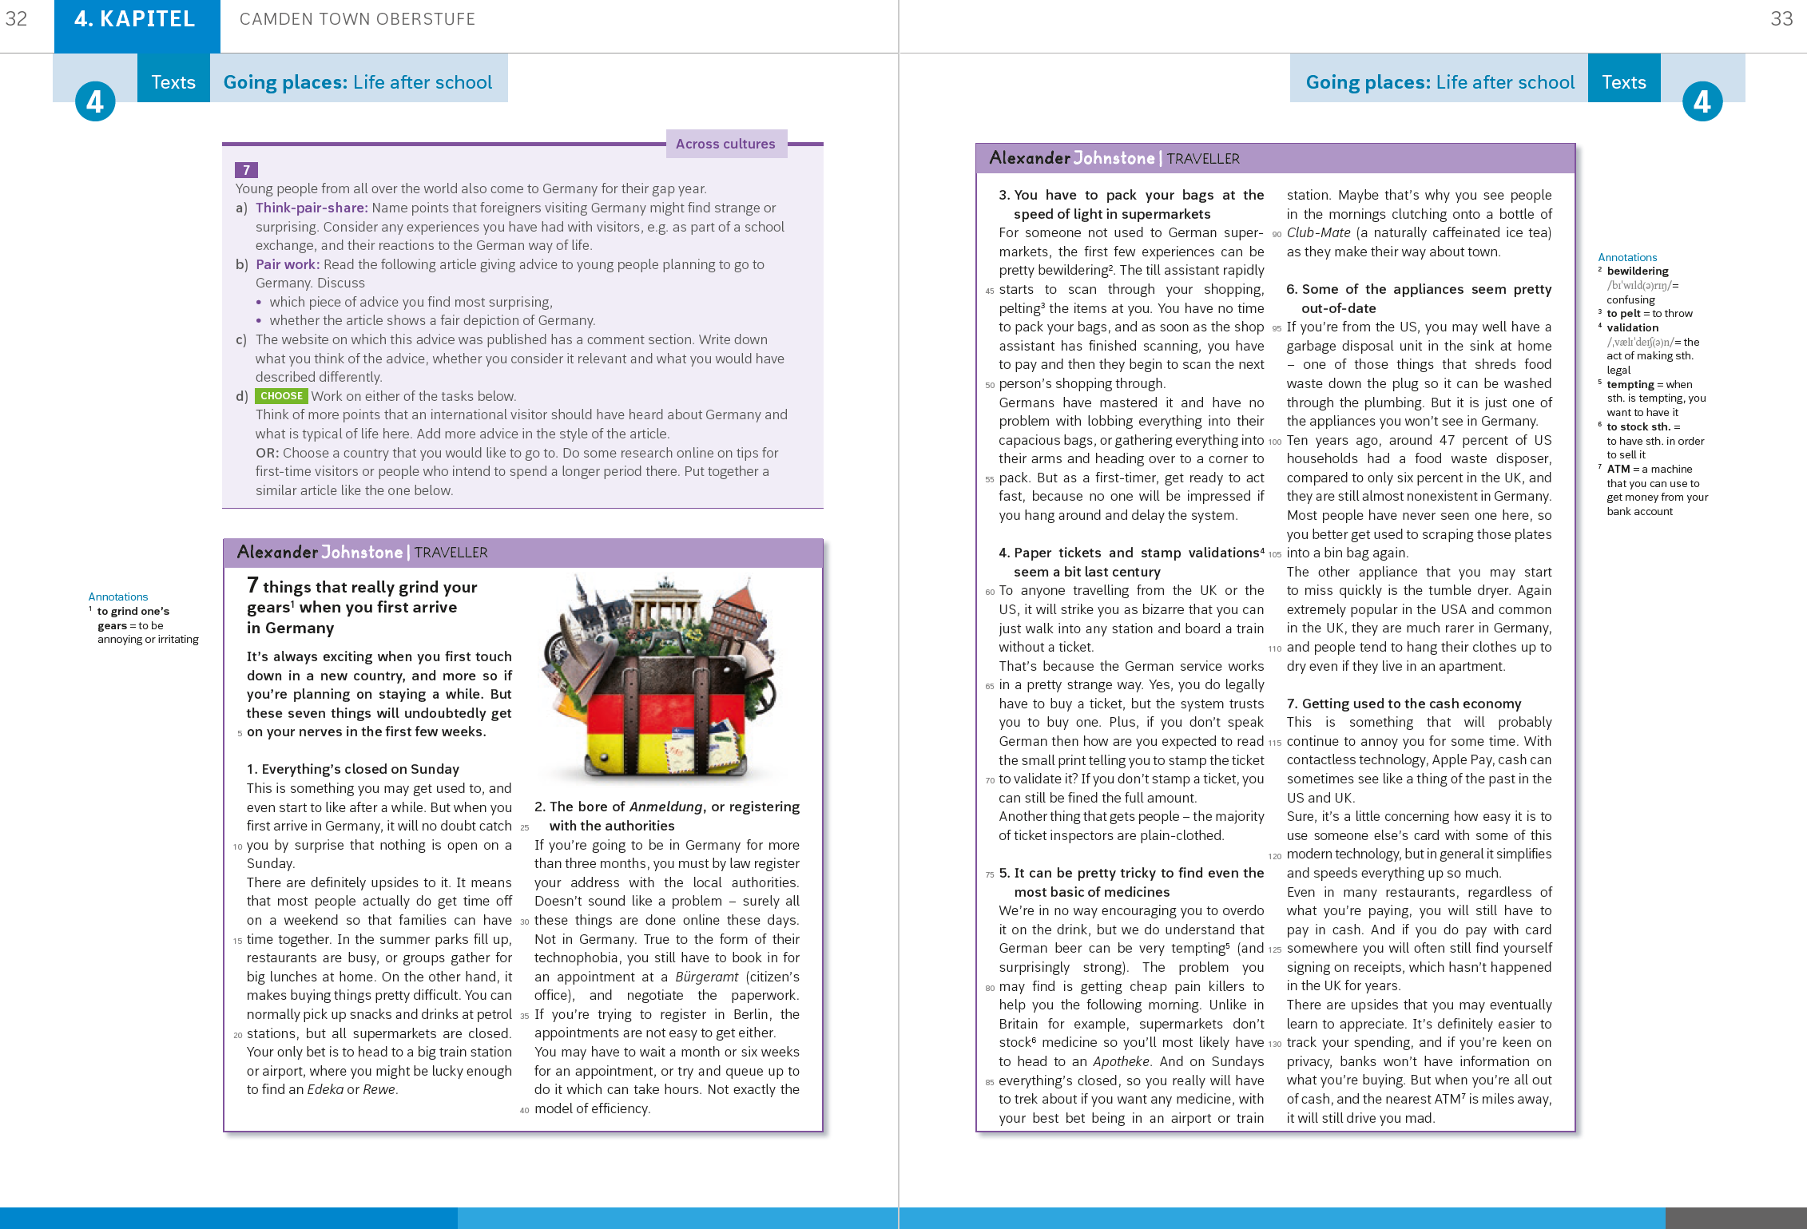
Interkulturelle Kompetenz

Slide 49
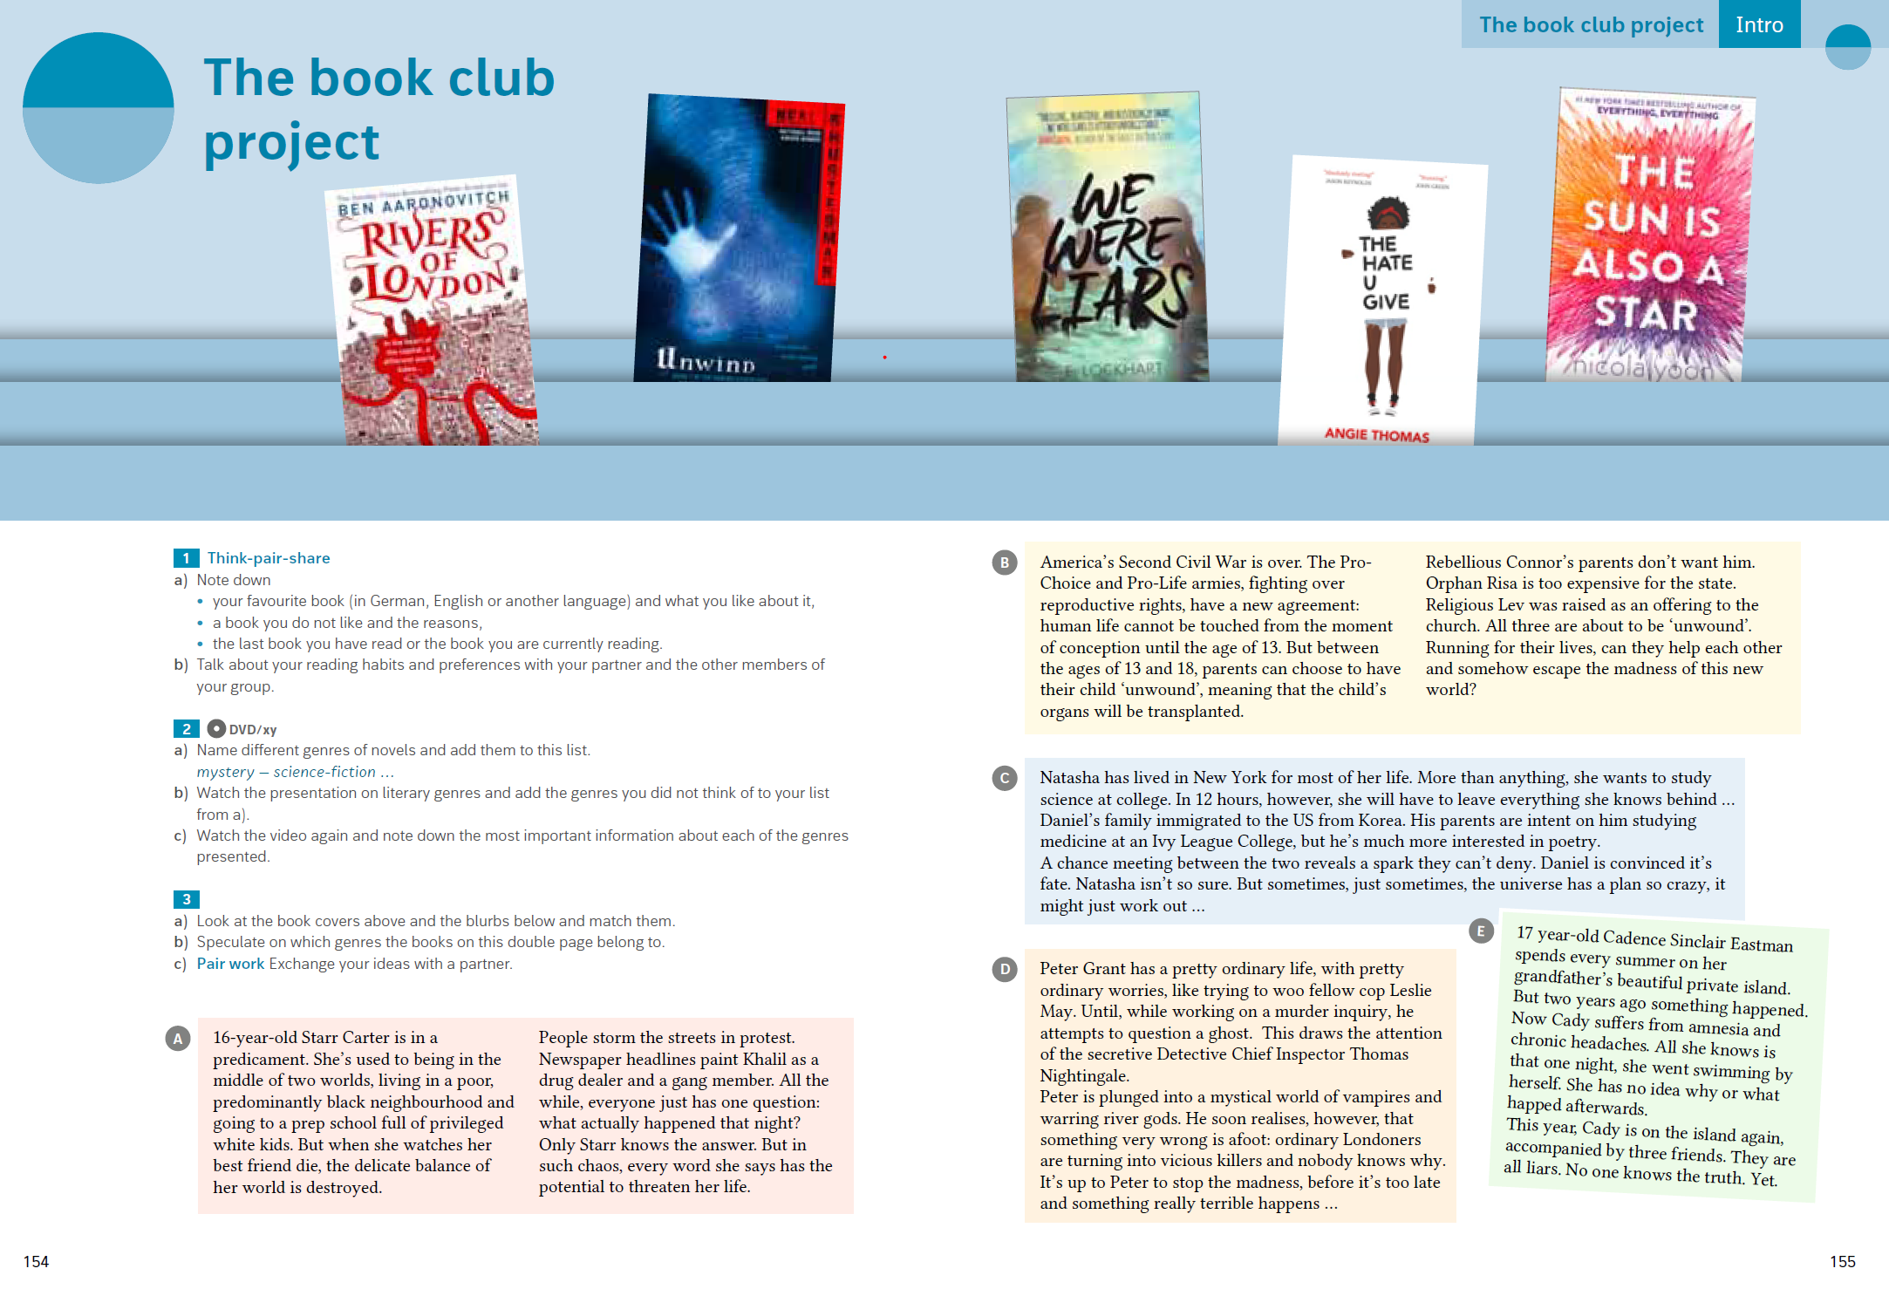
Book Clubbing

Slide 50
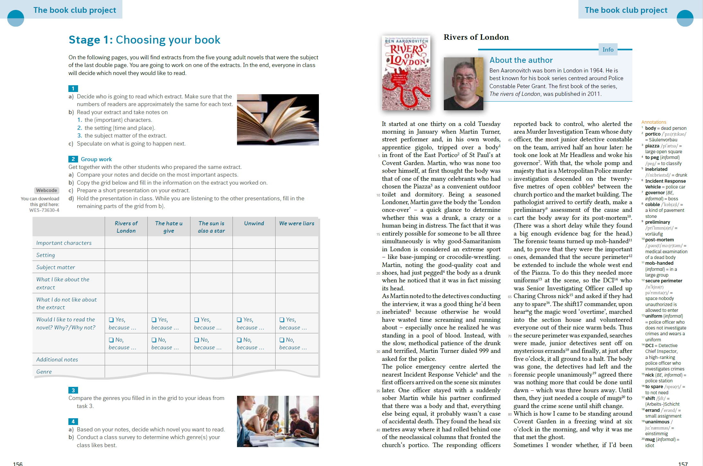
Book Clubbing

Slide 51
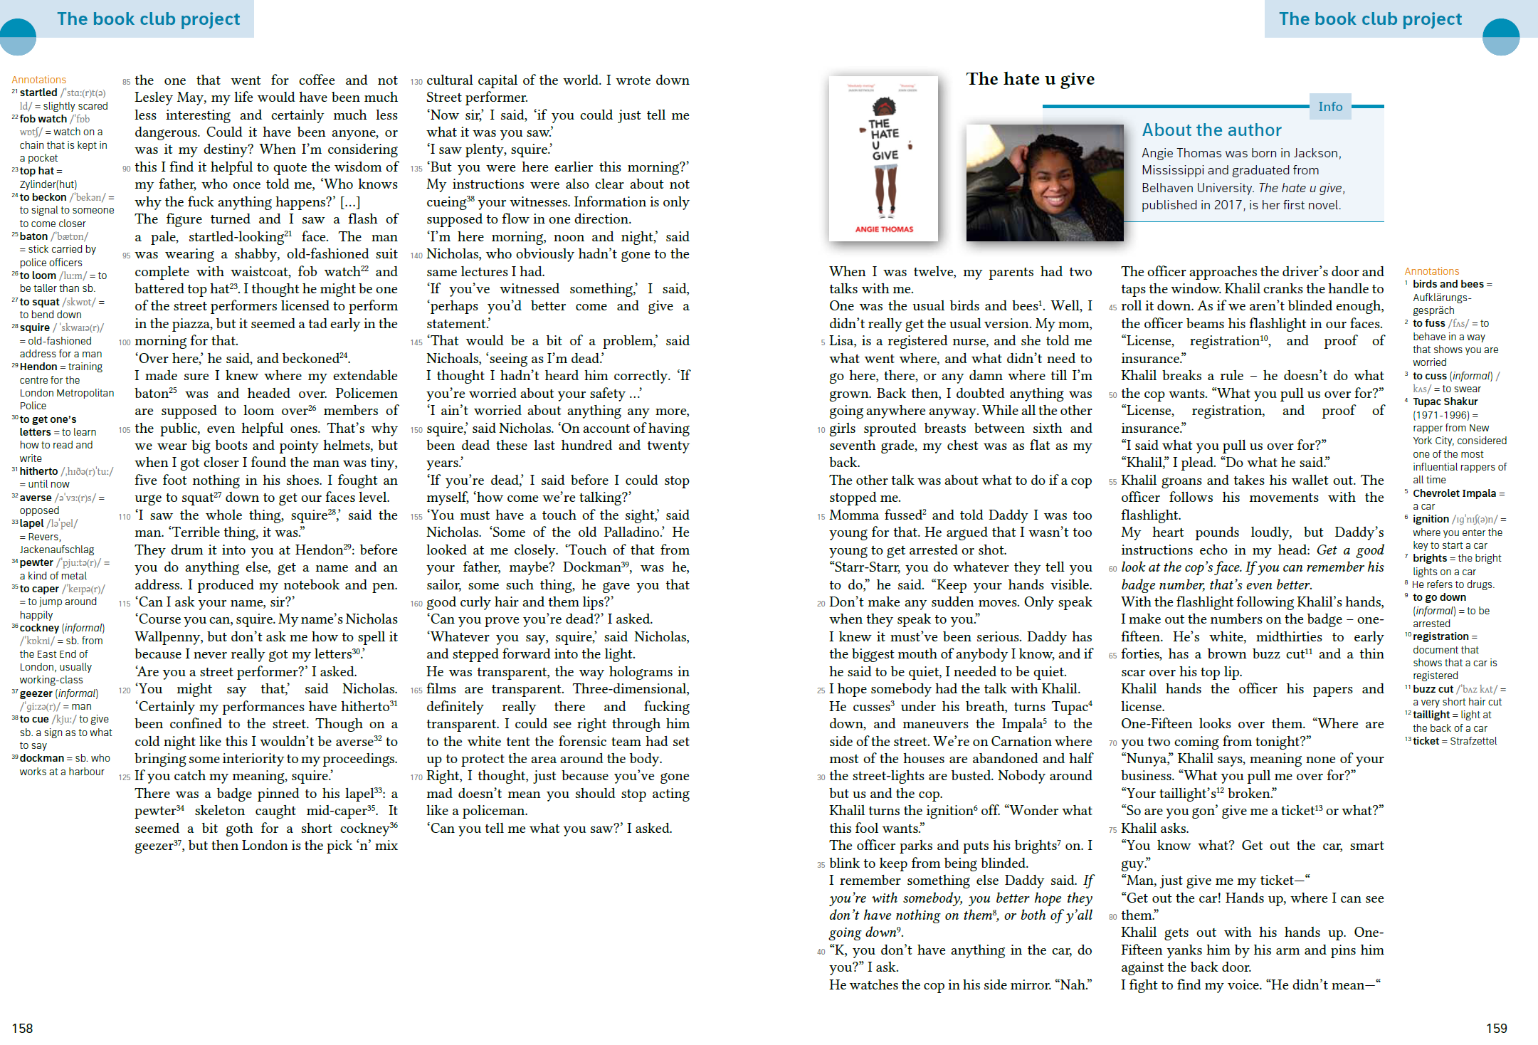
Book Clubbing

Slide 52
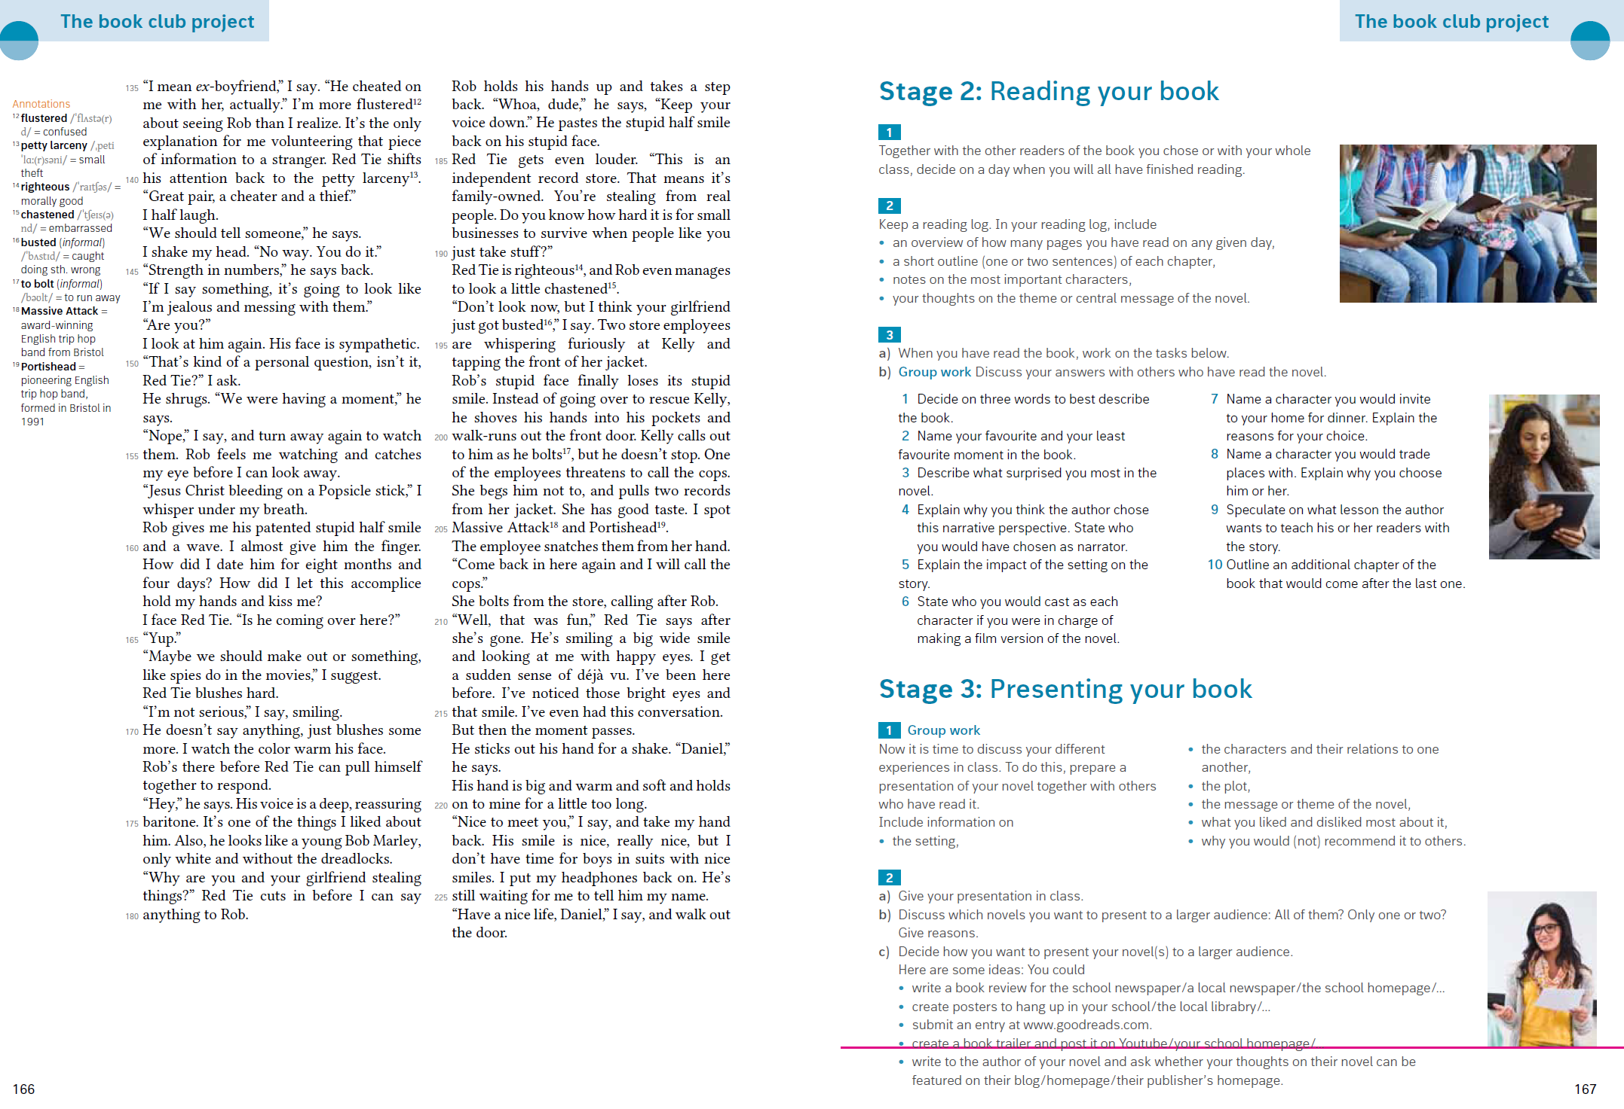
Book Clubbing

Slide 53
Intro
Wordpool
Workshop
Texts
Skill Training
Theme Task

Slide 54
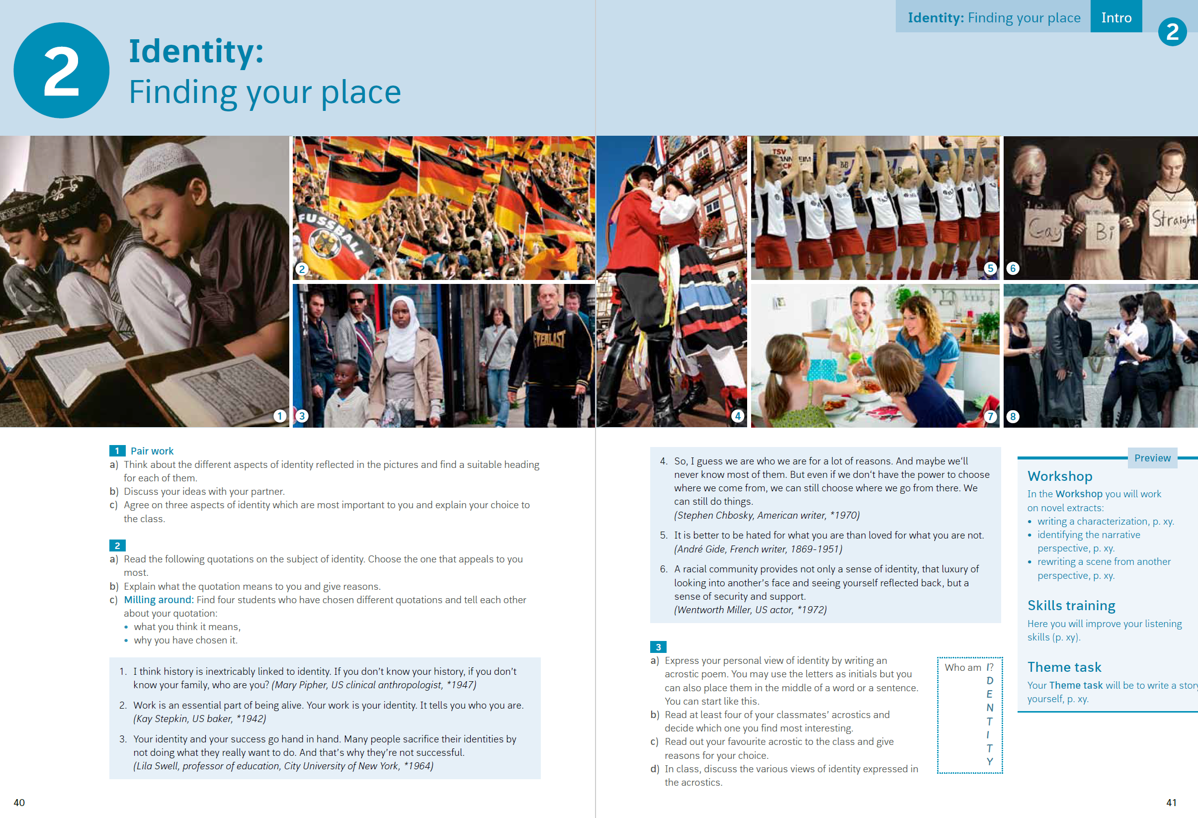
Intro

Slide 55
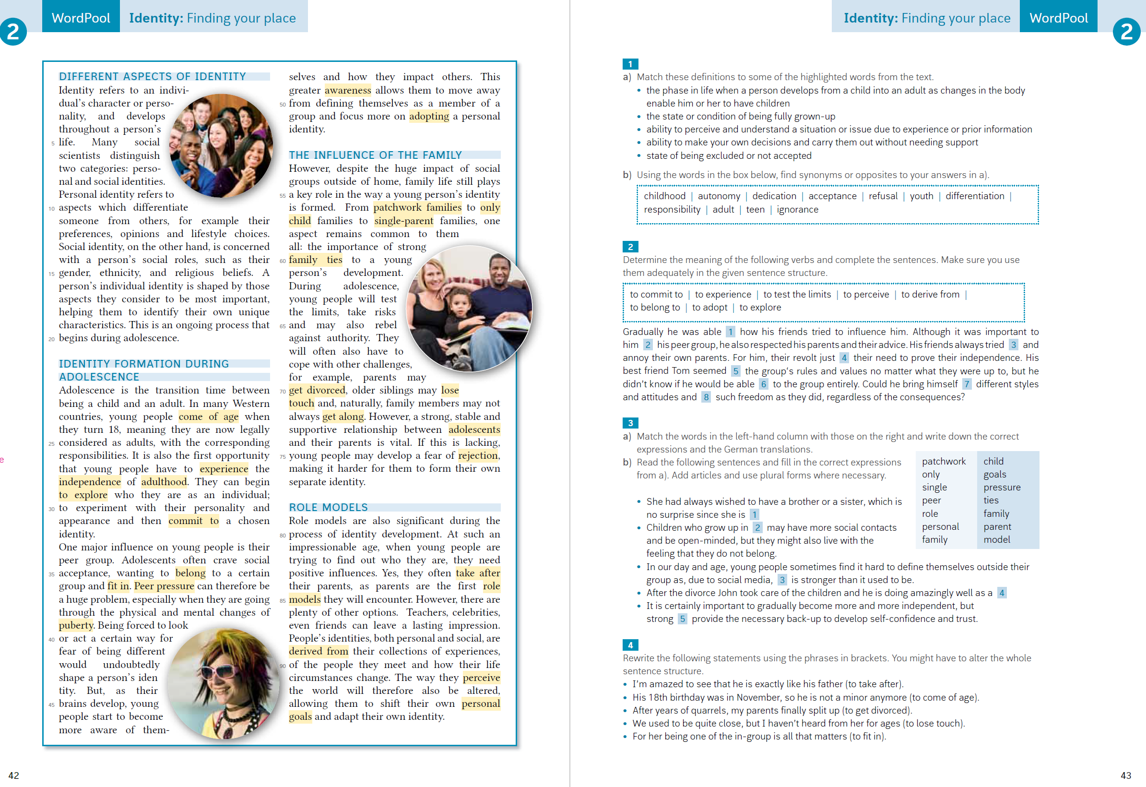
Wordpool

Slide 56

Workshop

Slide 57

Workshop

Slide 58

Workshop

Slide 59

Workshop

Slide 60
Ein Schulbuch in der Einführungsphase?
1. Umfangreiches, kleinschrittiges Training (Textsorten, skills, Operatoren)
2. Rundum-sorglos Paket

Slide 61


Workbook

Slide 62

Workbook

Slide 63

Workbook

Slide 64


Vorbereitung auf das Englisch-Abitur - relevante Kompetenzen und Skills gezielt und intensiv aufbauen

Slide 65

Intro

Slide 66


Intro

Slide 67

Wordpool

Slide 68



Slide 69

Workshop

Slide 70

Workshop

Slide 71

Workshop

Slide 72

Workshop

Slide 73

Workshop

Slide 74
Advanced Texts

Slide 75

Workshop

Slide 76

Workshop

Slide 77
Diff Section
Texts

Slide 78
Common Mistakes

Slide 79
Skills Section

Slide 80



Slide 81


Slide 82


Slide 83


Slide 84


Slide 85


Slide 86


Slide 87



Slide 88









Slide 89
florian.nuxoll@gmx.net
www.medienwelten.schule
Notes:
Kommun

